Slide 1
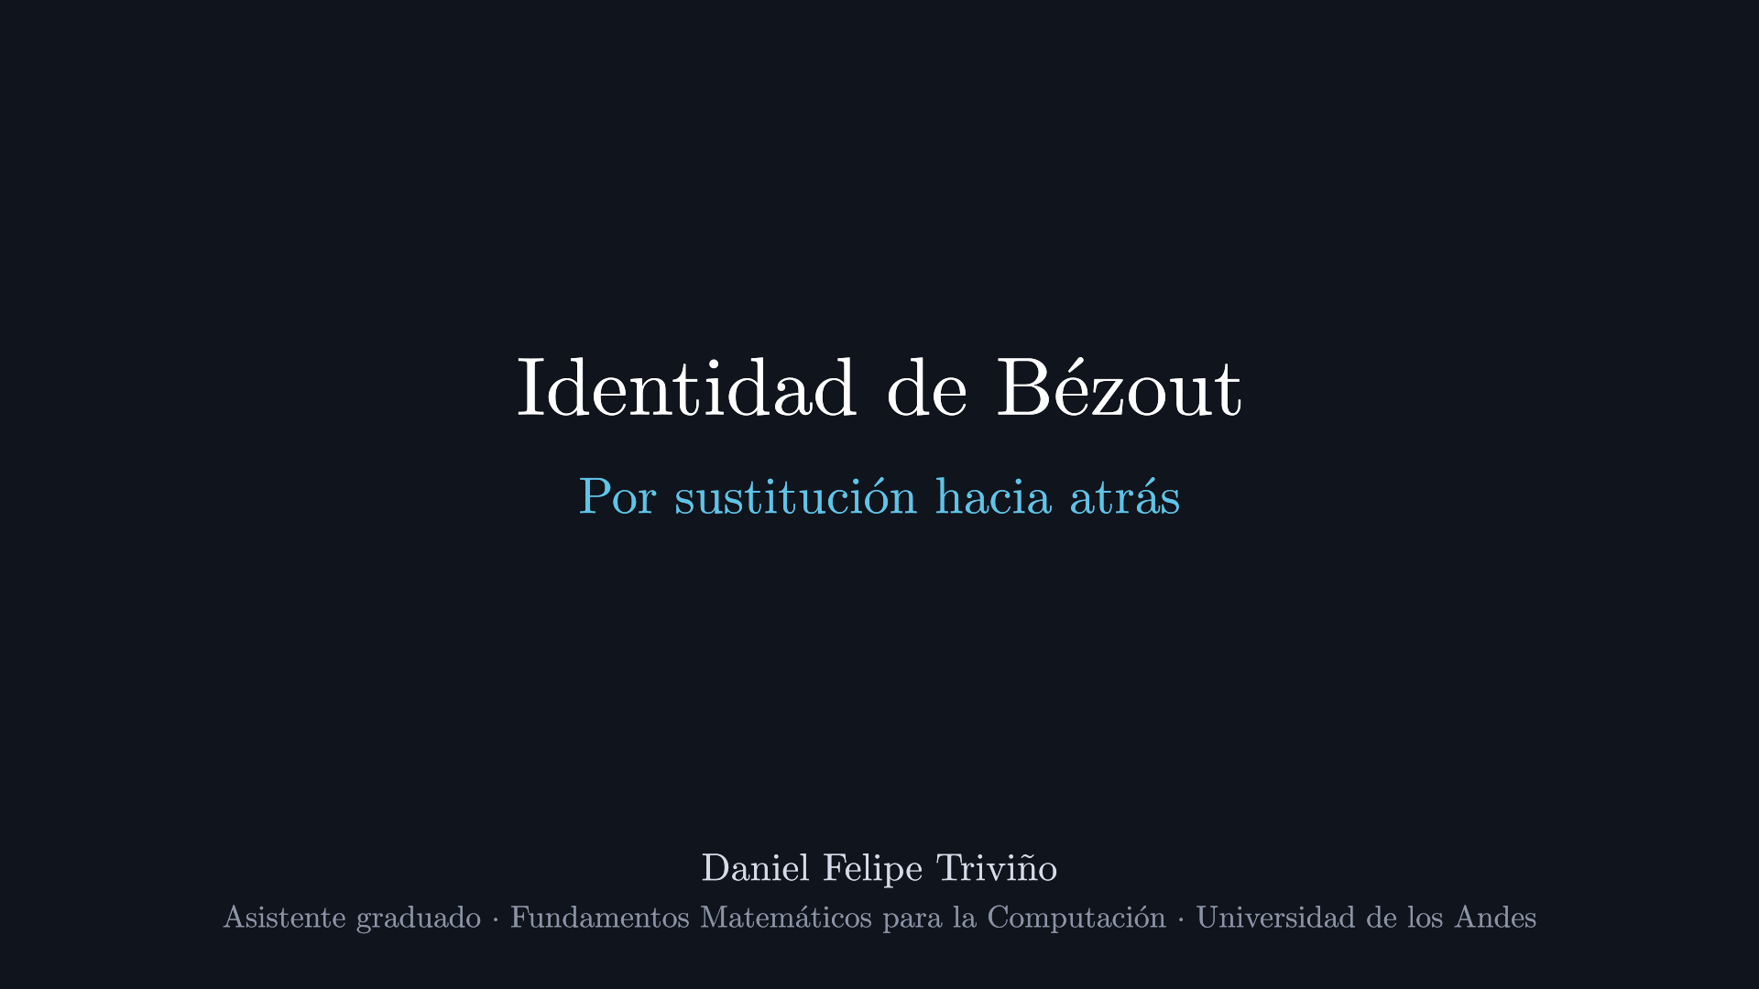
Notes:
La identidad de Bézout, por sustitución hacia atrás.

Slide 2
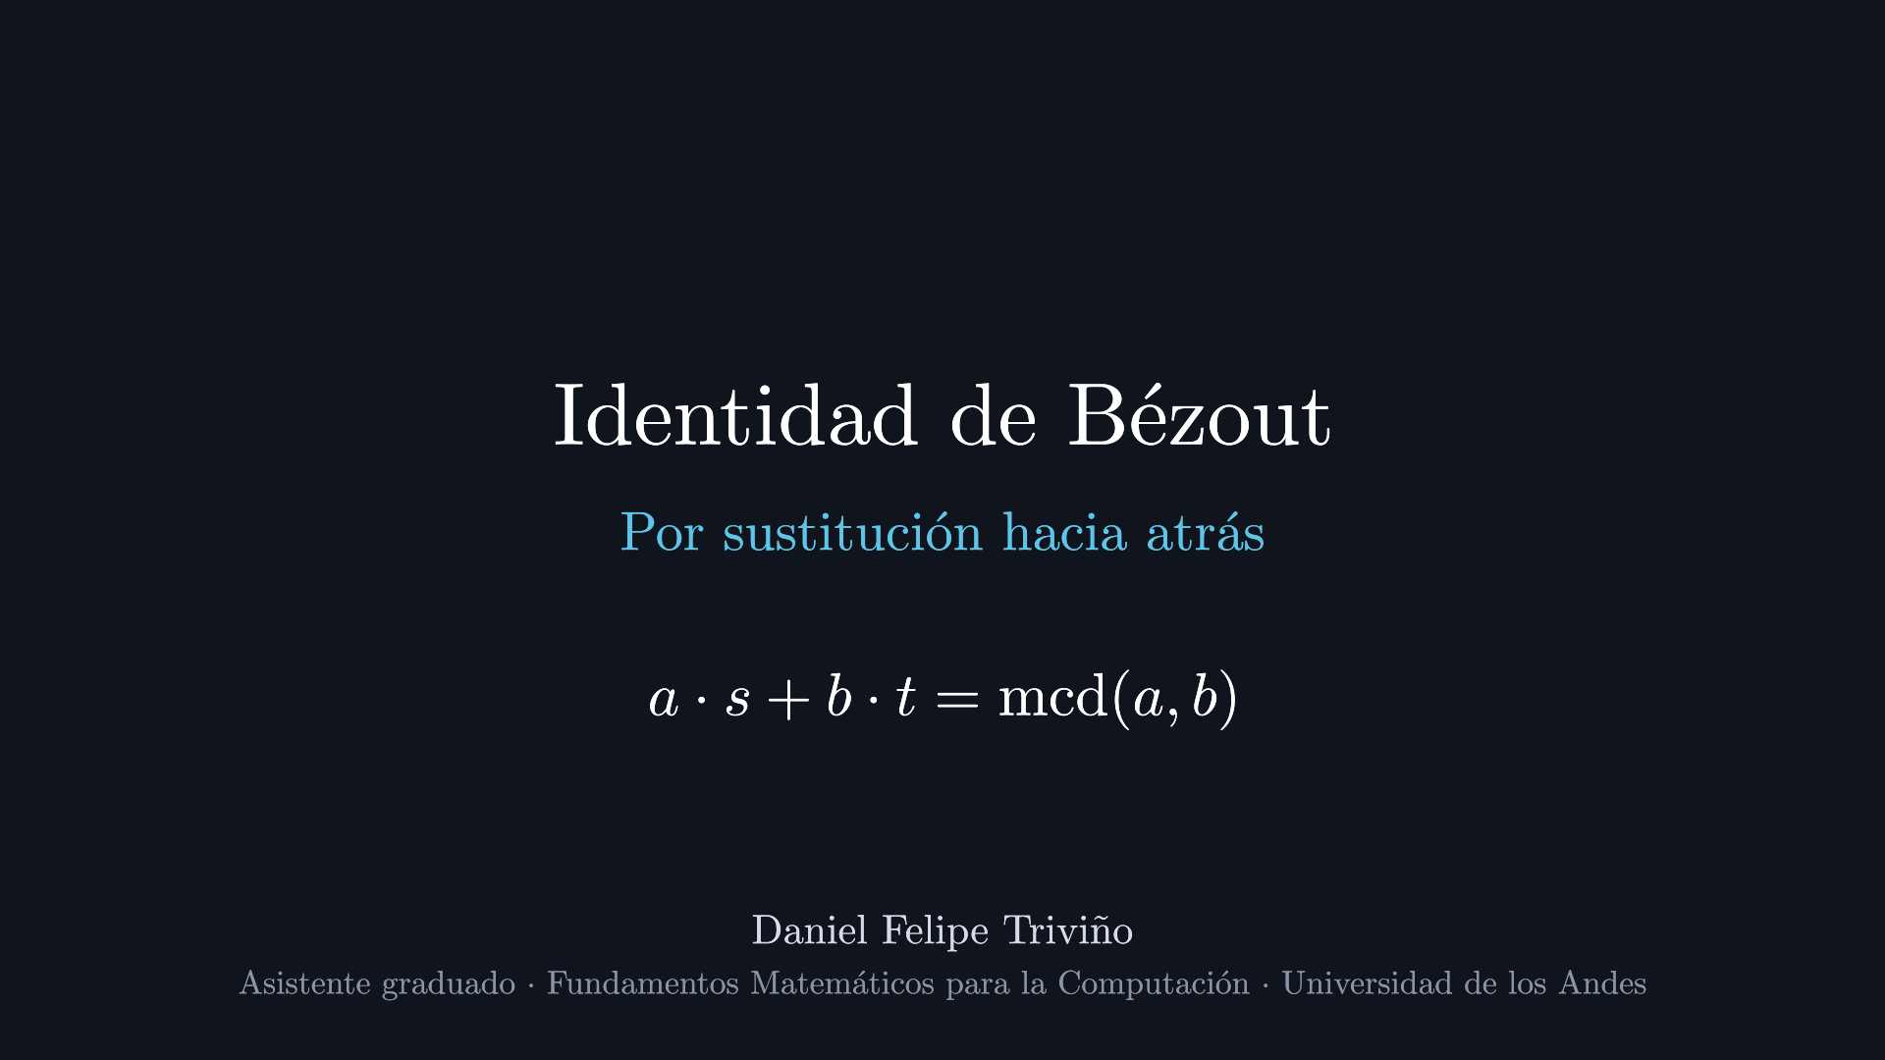
Notes:
El algoritmo de Euclides encuentra el máximo común divisor de dos números, a y b. Si después recorremos sus divisiones al revés, encontramos además dos enteros, s y t, que cumplen esta igualdad: a por s, más b por t, es igual al máximo común divisor de a y b.

Slide 3
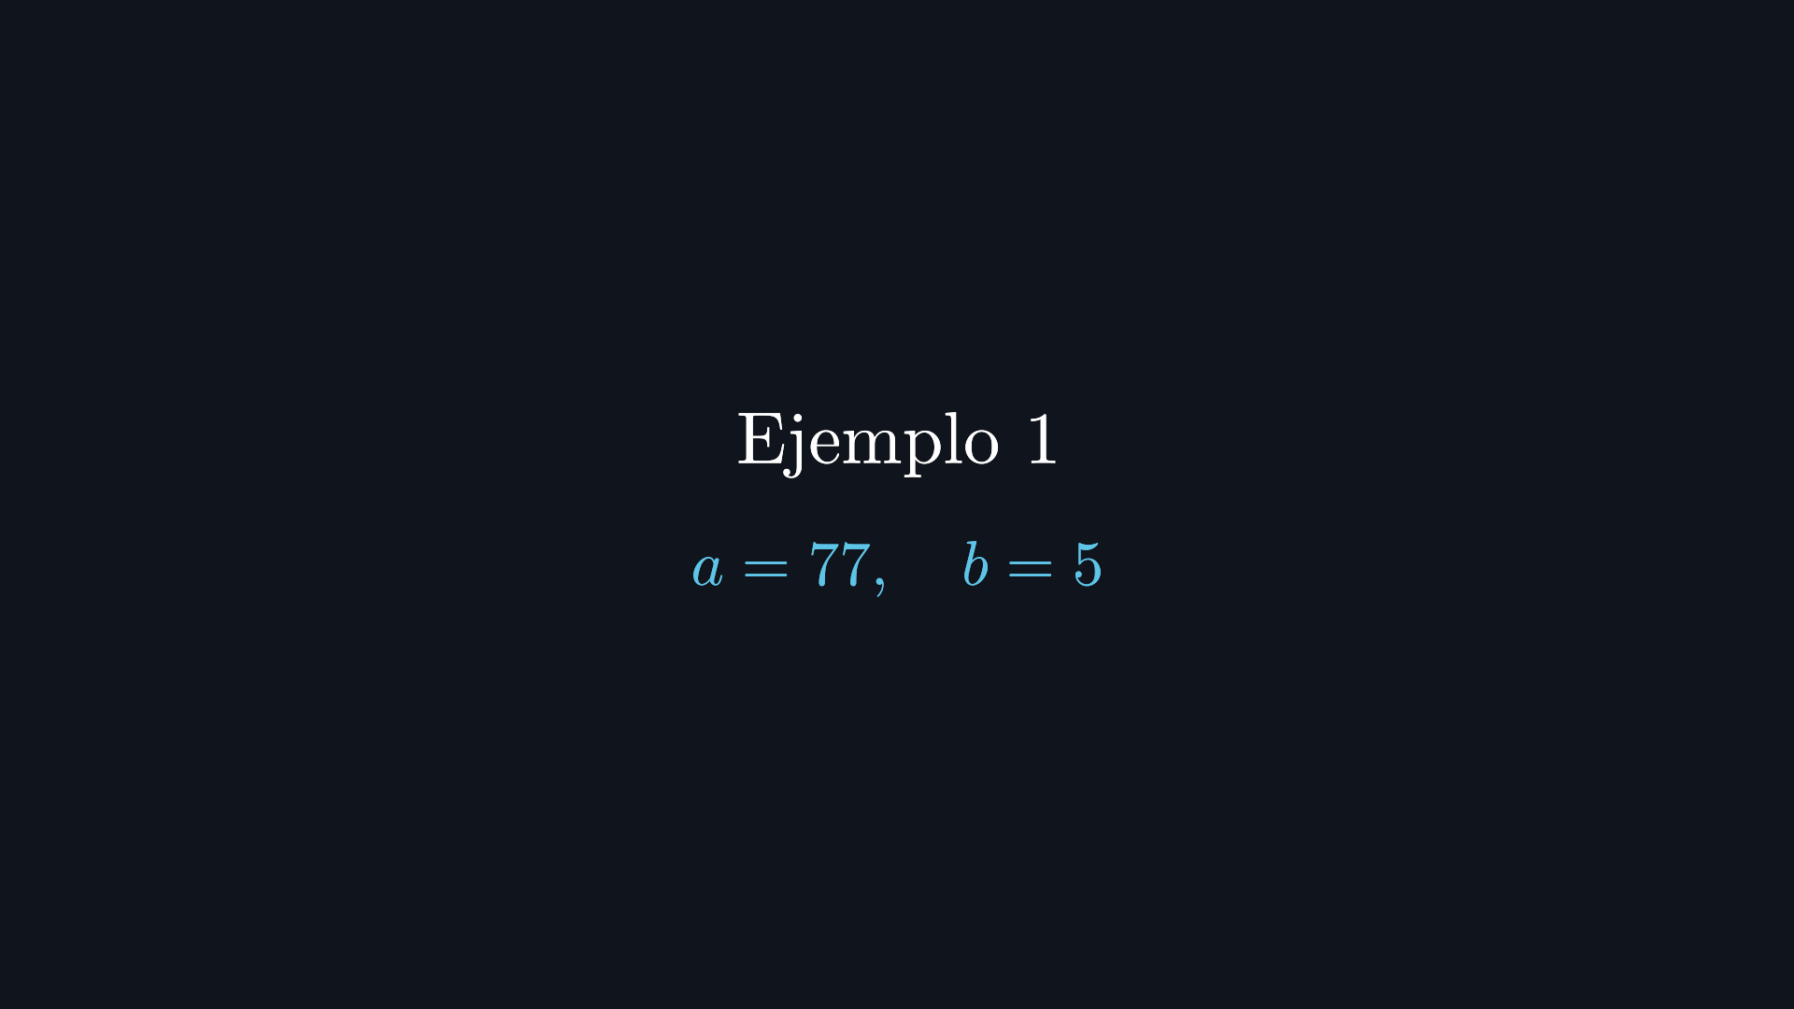
Notes:
Primer ejemplo: a igual a 77, y b igual a 5.

Slide 4
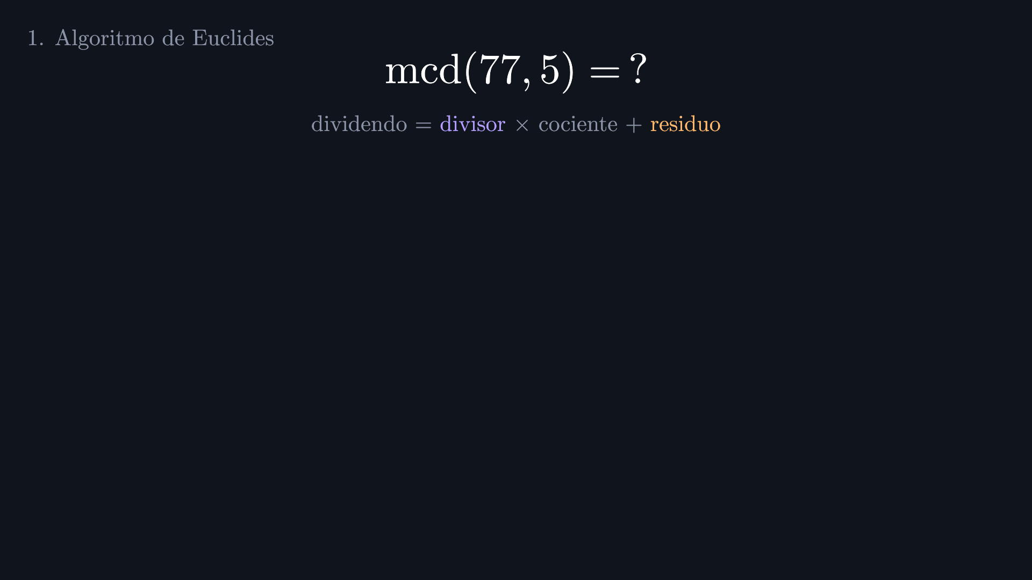
Notes:
Empezamos con el algoritmo de Euclides, para hallar el máximo común divisor de 77 y 5. Cada paso es una división: dividendo igual a divisor por cociente, más residuo.

Slide 5
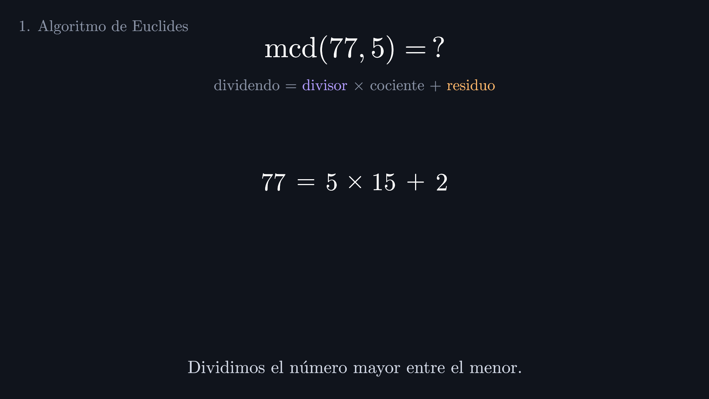
Notes:
Dividimos el número mayor entre el menor. 5 cabe 15 veces en 77, y sobran 2.

Slide 6
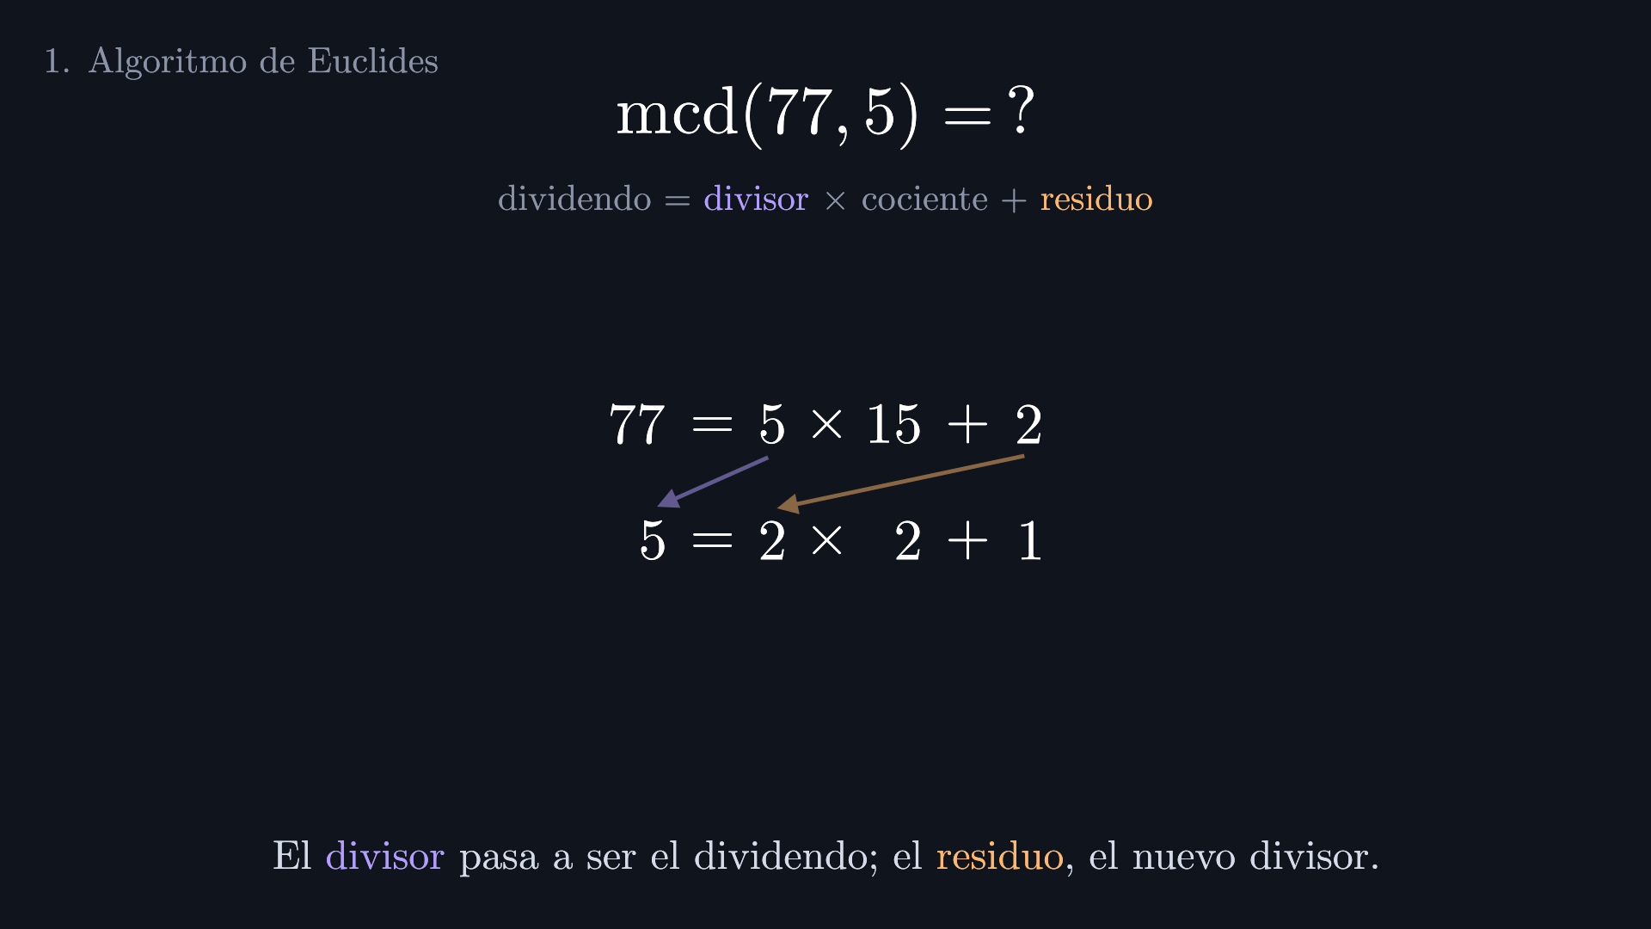
Notes:
Ahora todo se corre un lugar: el divisor pasa a ser el dividendo, y el residuo pasa a ser el nuevo divisor. 5 es igual a 2 por 2, más 1.

Slide 7
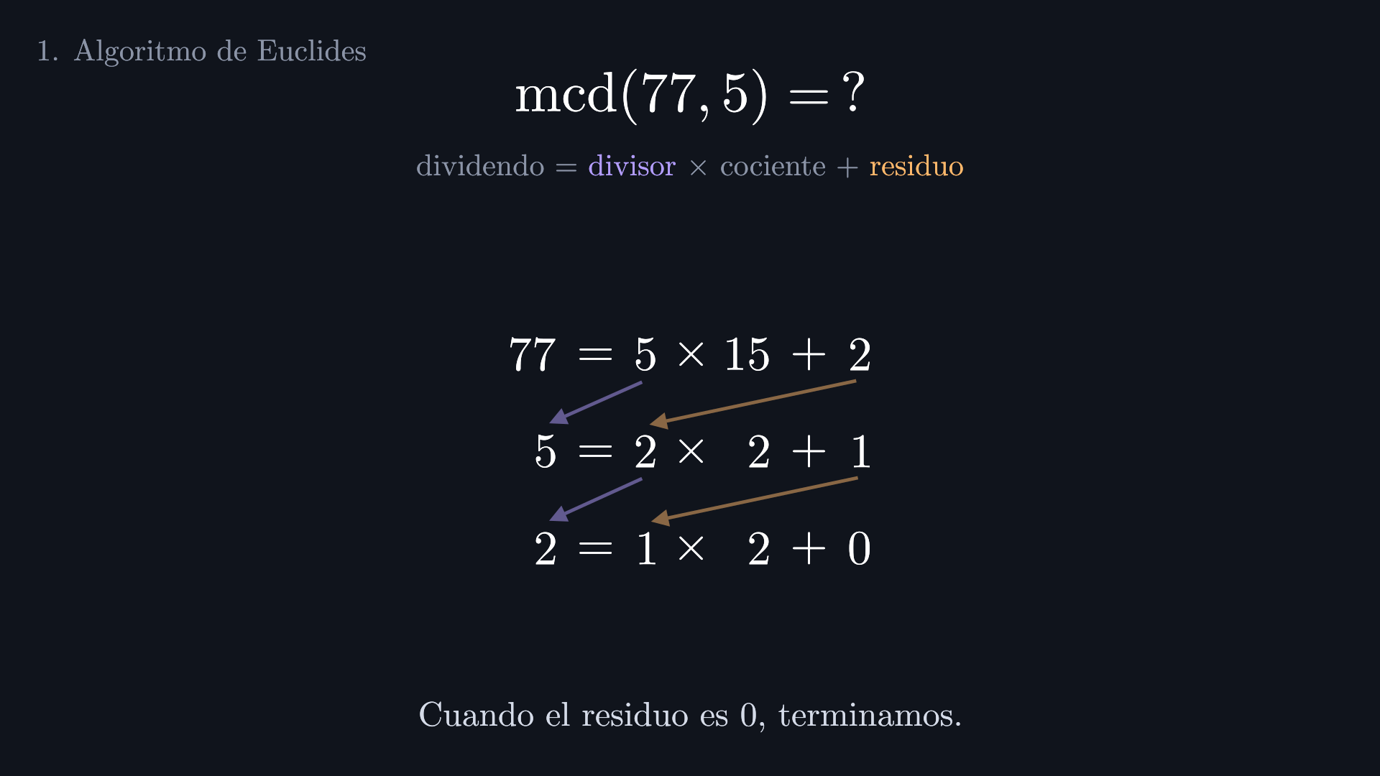
Notes:
2 es igual a 1 por 2, exacto. El residuo es cero, así que terminamos.

Slide 8
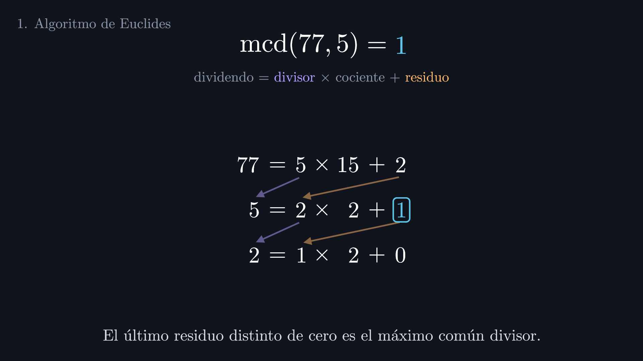
Notes:
El último residuo distinto de cero es el máximo común divisor. En este caso, 1.

Slide 9
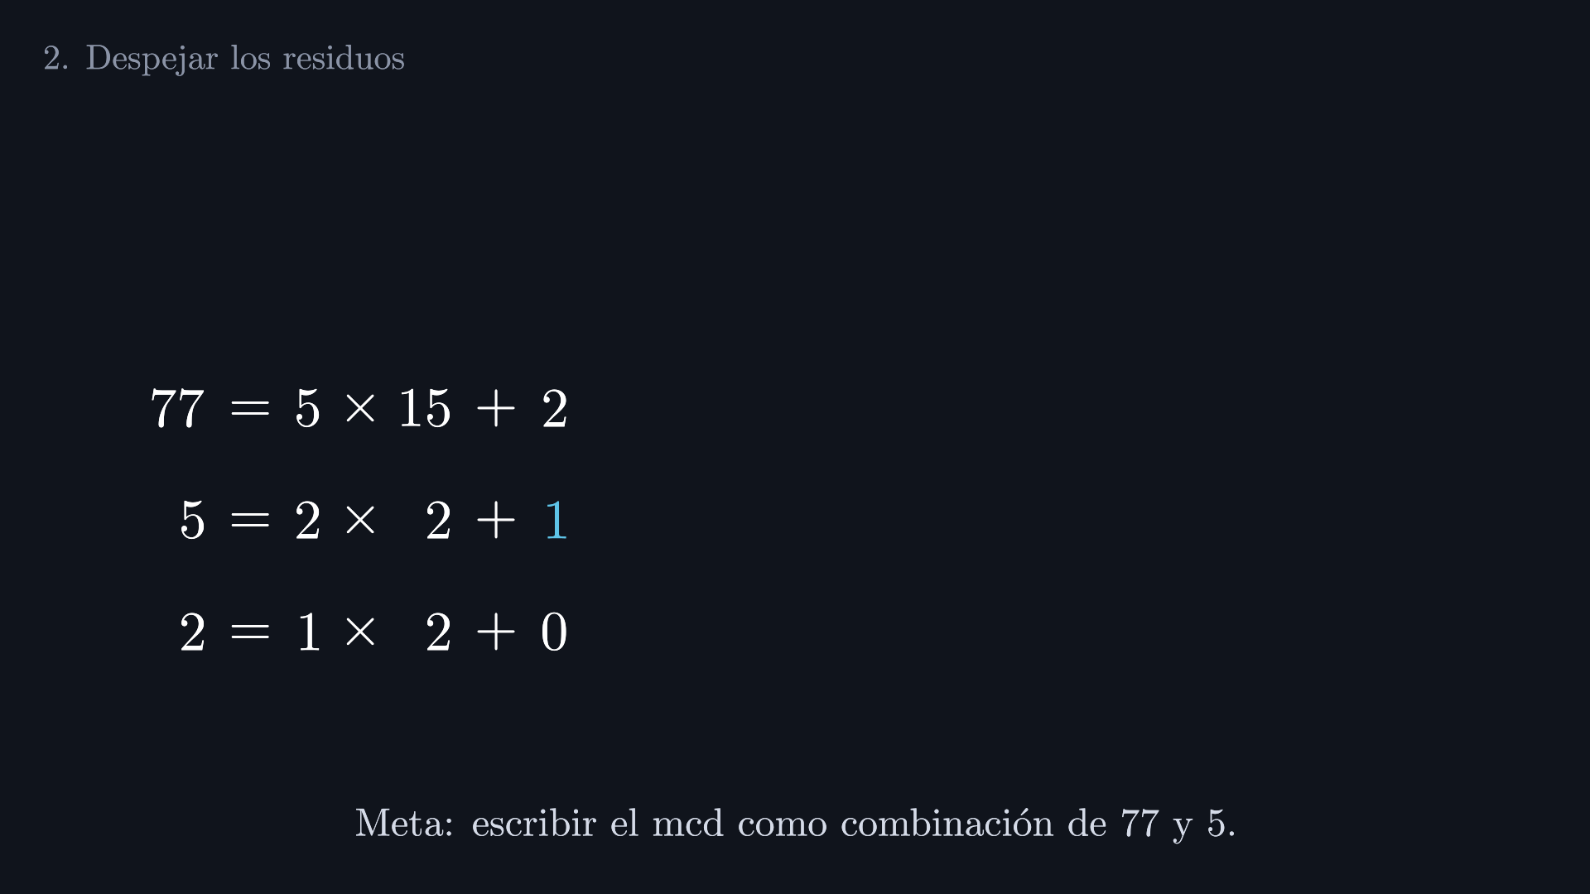
Notes:
Euclides ya nos dio el máximo común divisor. Ahora vamos a leer esas mismas divisiones al revés, para escribirlo como una combinación de 77 y 5.

Slide 10
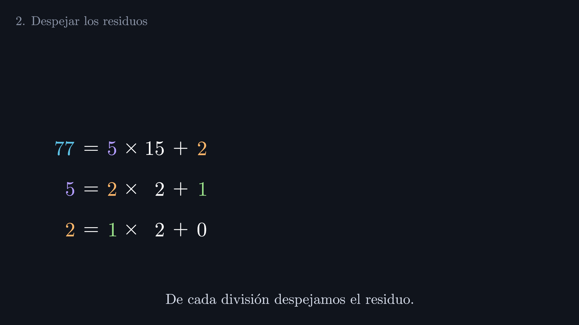
Notes:
Para no perdernos, le damos un color a cada residuo. Y de cada división despejamos su residuo.

Slide 11
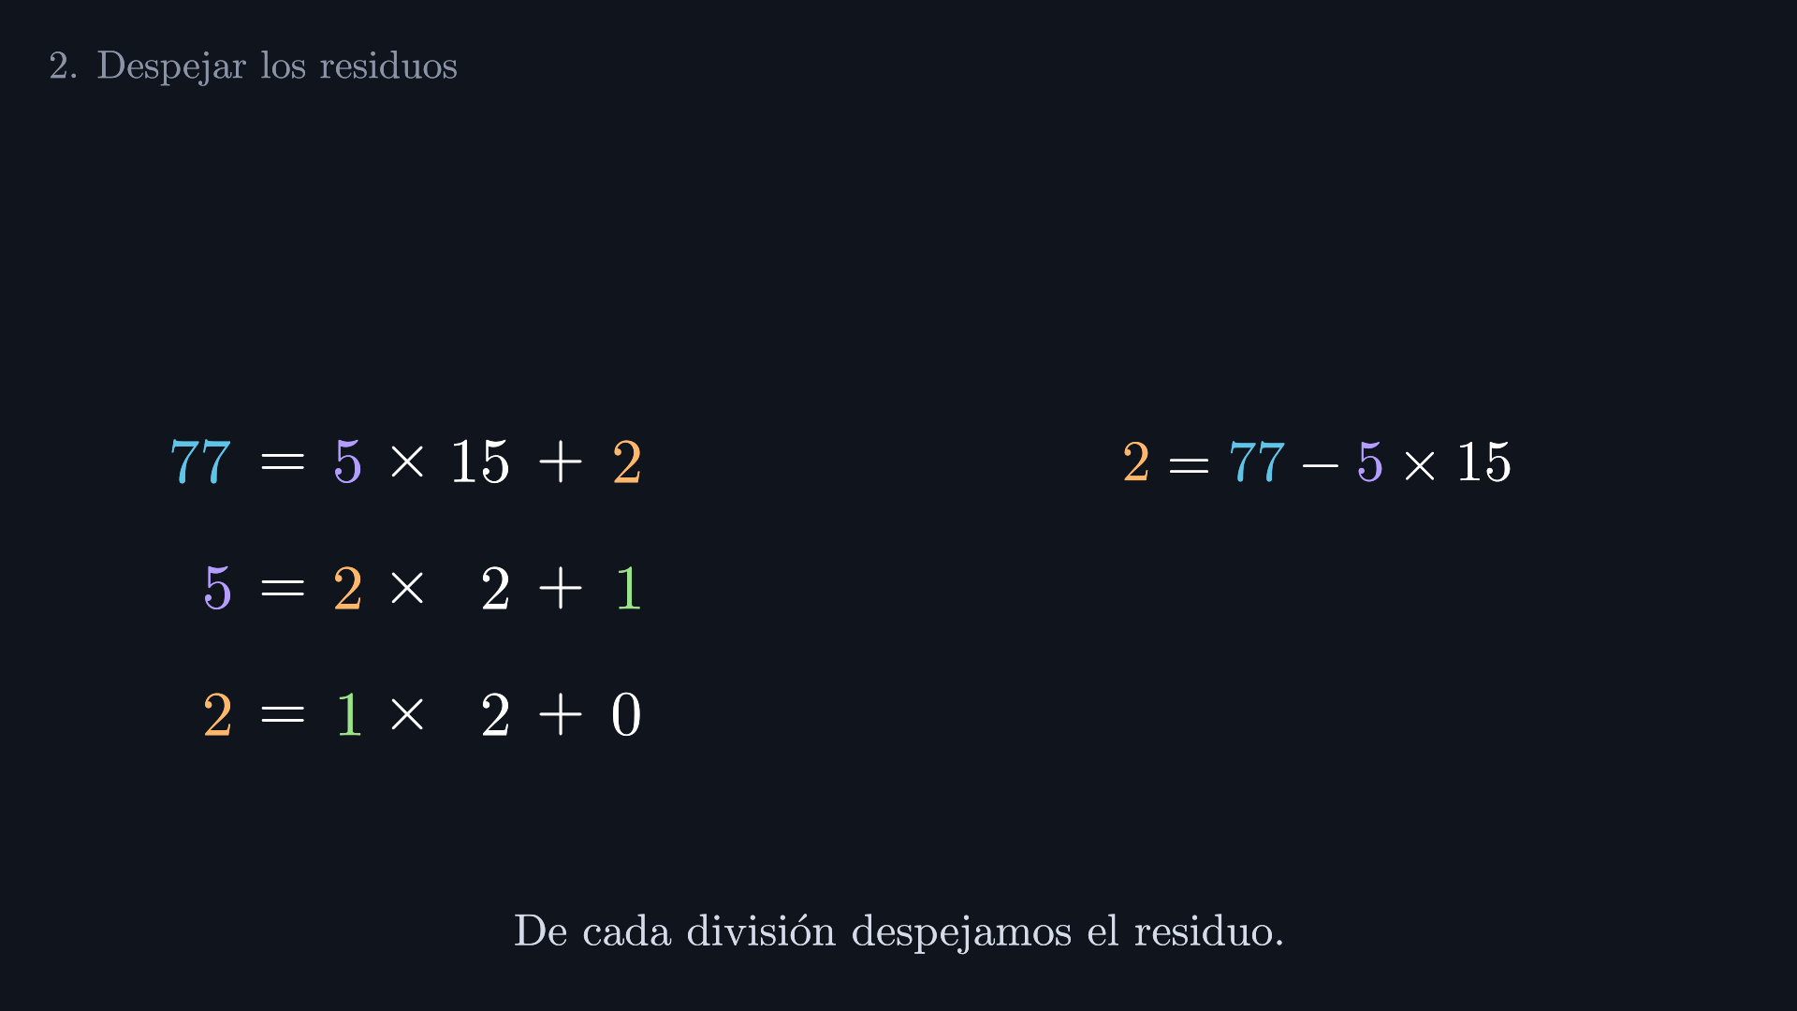
Notes:
De la primera división: 2 es igual a 77, menos 5 por 15.

Slide 12
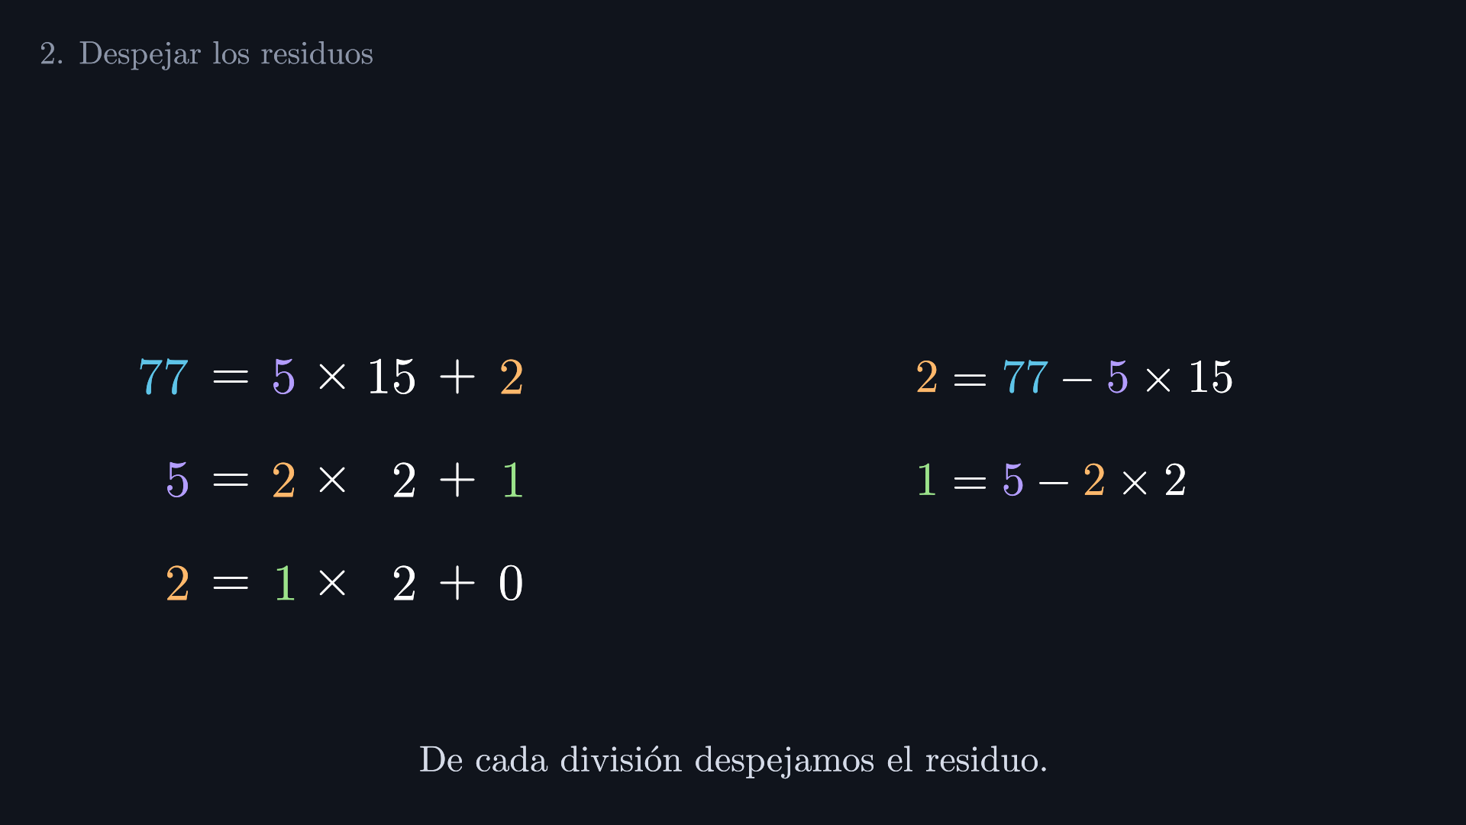
Notes:
De la segunda división: 1 es igual a 5, menos 2 por 2.

Slide 13
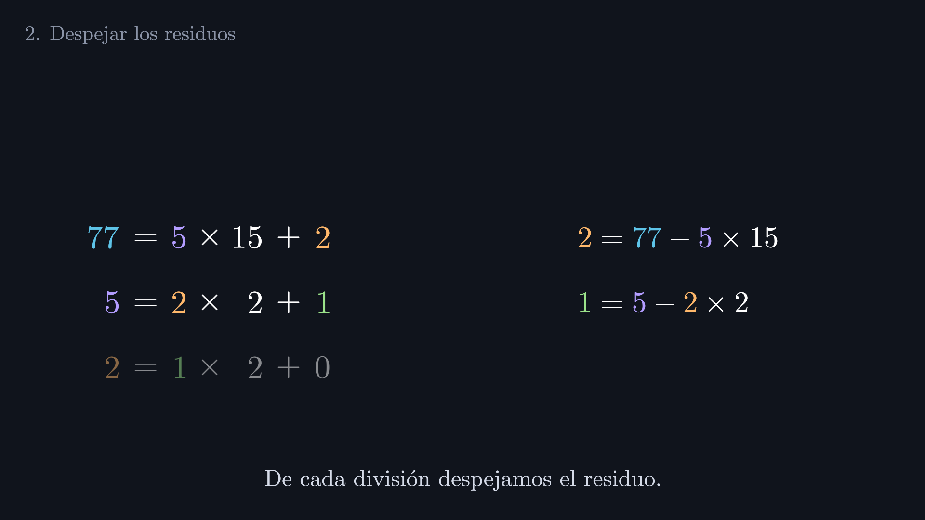
Notes:
La última división, la del residuo cero, ya no la necesitamos.

Slide 14
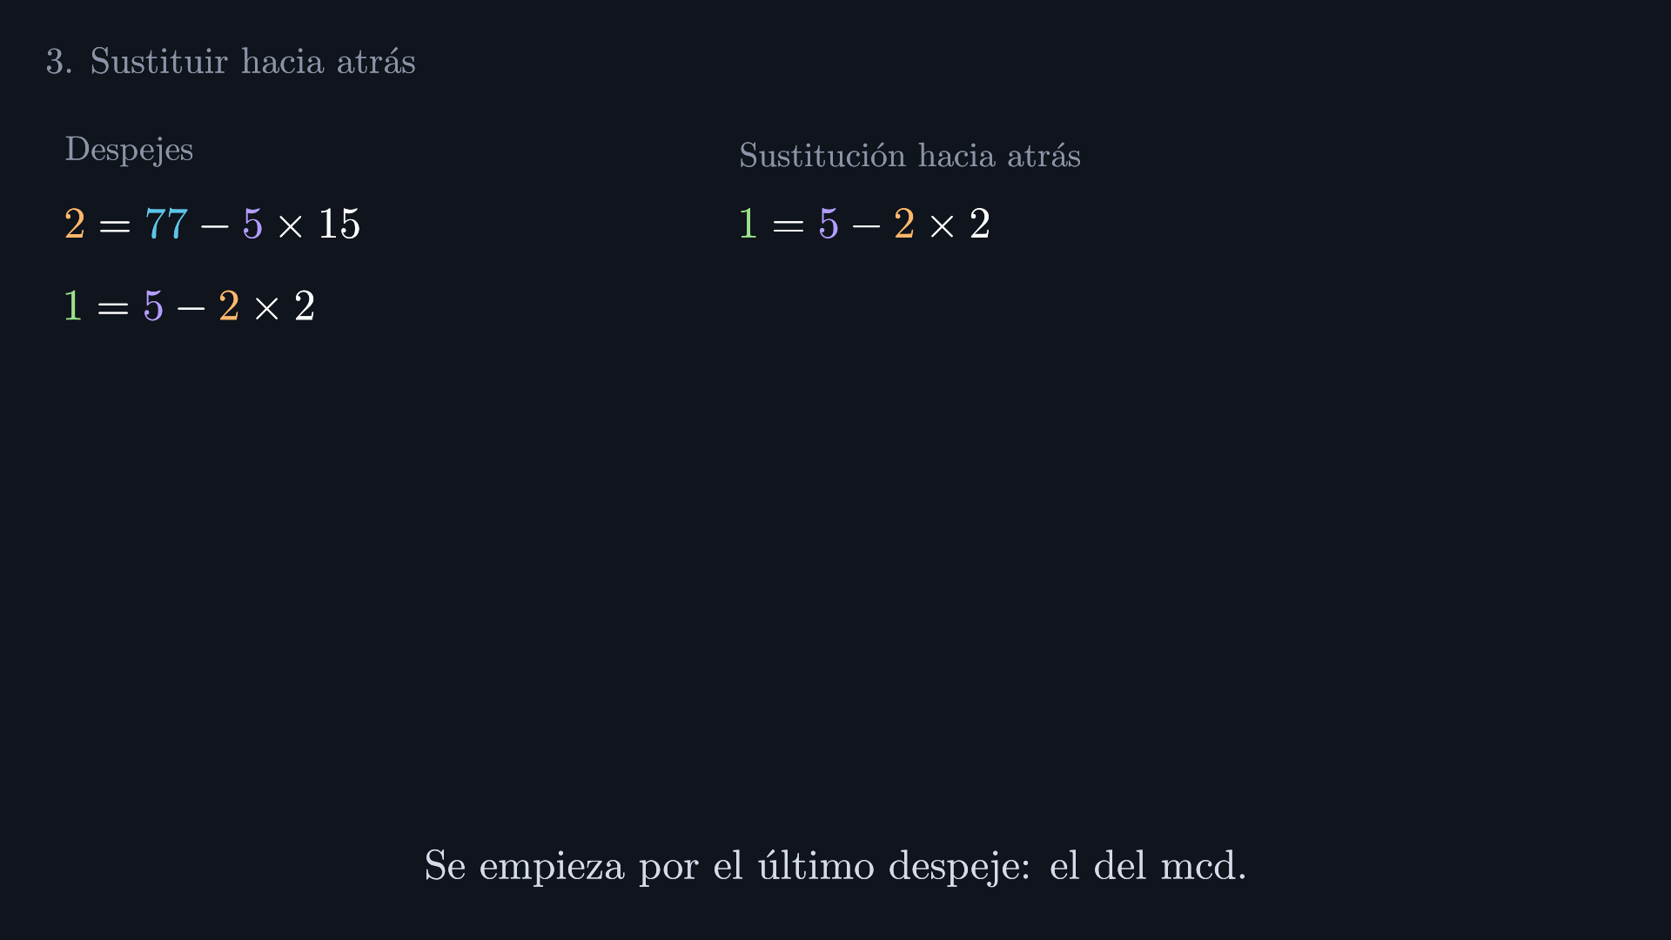
Notes:
Empezamos por el último despeje, porque ahí está el máximo común divisor. Ya tenemos el 1 escrito con 5 y 2. Pero lo queremos con 77 y 5.

Slide 15
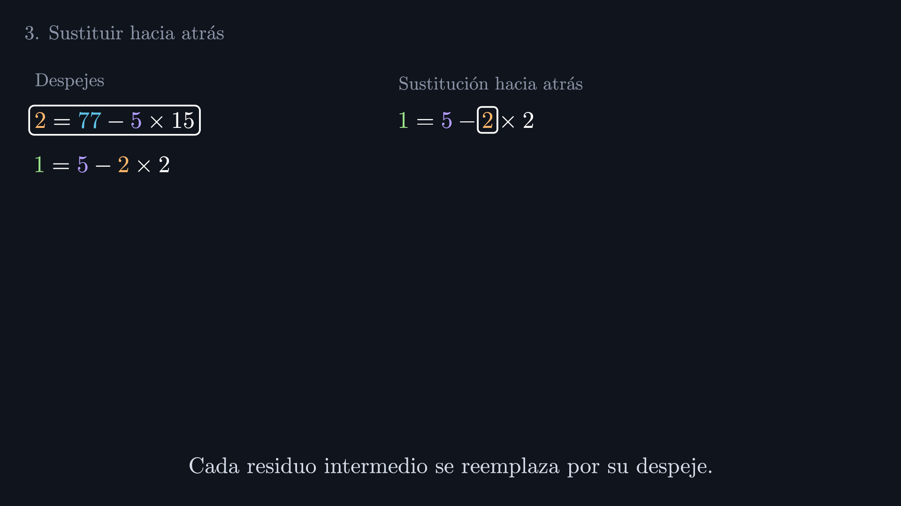
Notes:
En esta ecuación sobra el 2: es un residuo intermedio. Pero ya sabemos cuánto vale: su despeje dice que 2 es 77 menos 5 por 15.

Slide 16
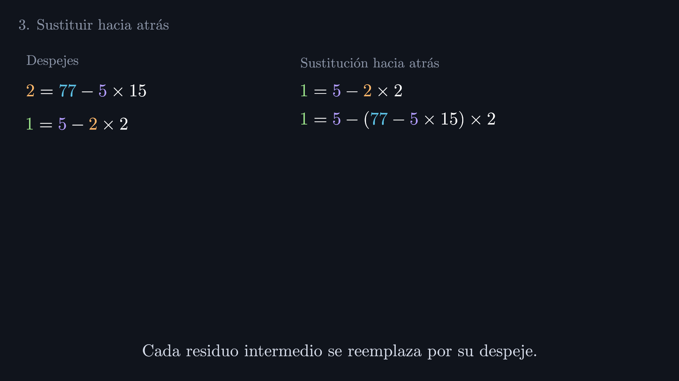
Notes:
Así que lo reemplazamos.

Slide 17
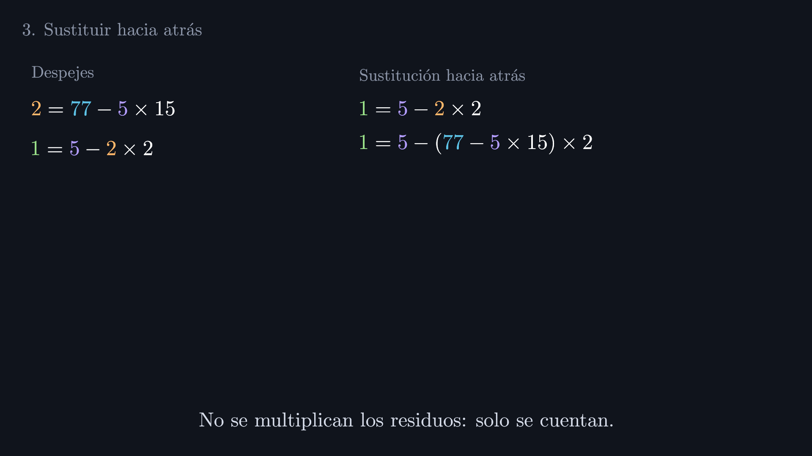
Notes:
Ojo: no hacemos las multiplicaciones ni la resta. Los números de colores son las piezas, y solo contamos cuántas veces aparece cada una.

Slide 18
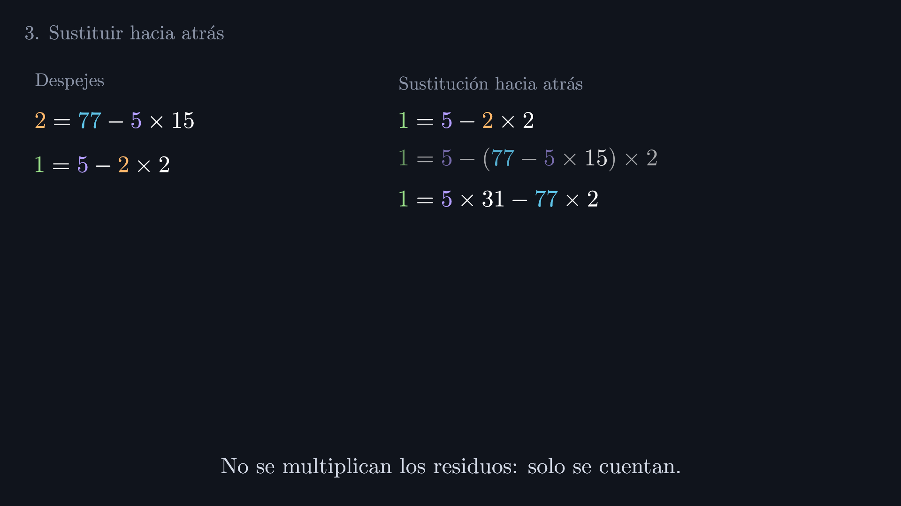
Notes:
El 5 aparece una vez afuera, y dentro del paréntesis otras 15 por 2 veces. Suman, porque menos por menos da más. En total, 31 veces. Y el 77 queda restando 2 veces.

Slide 19
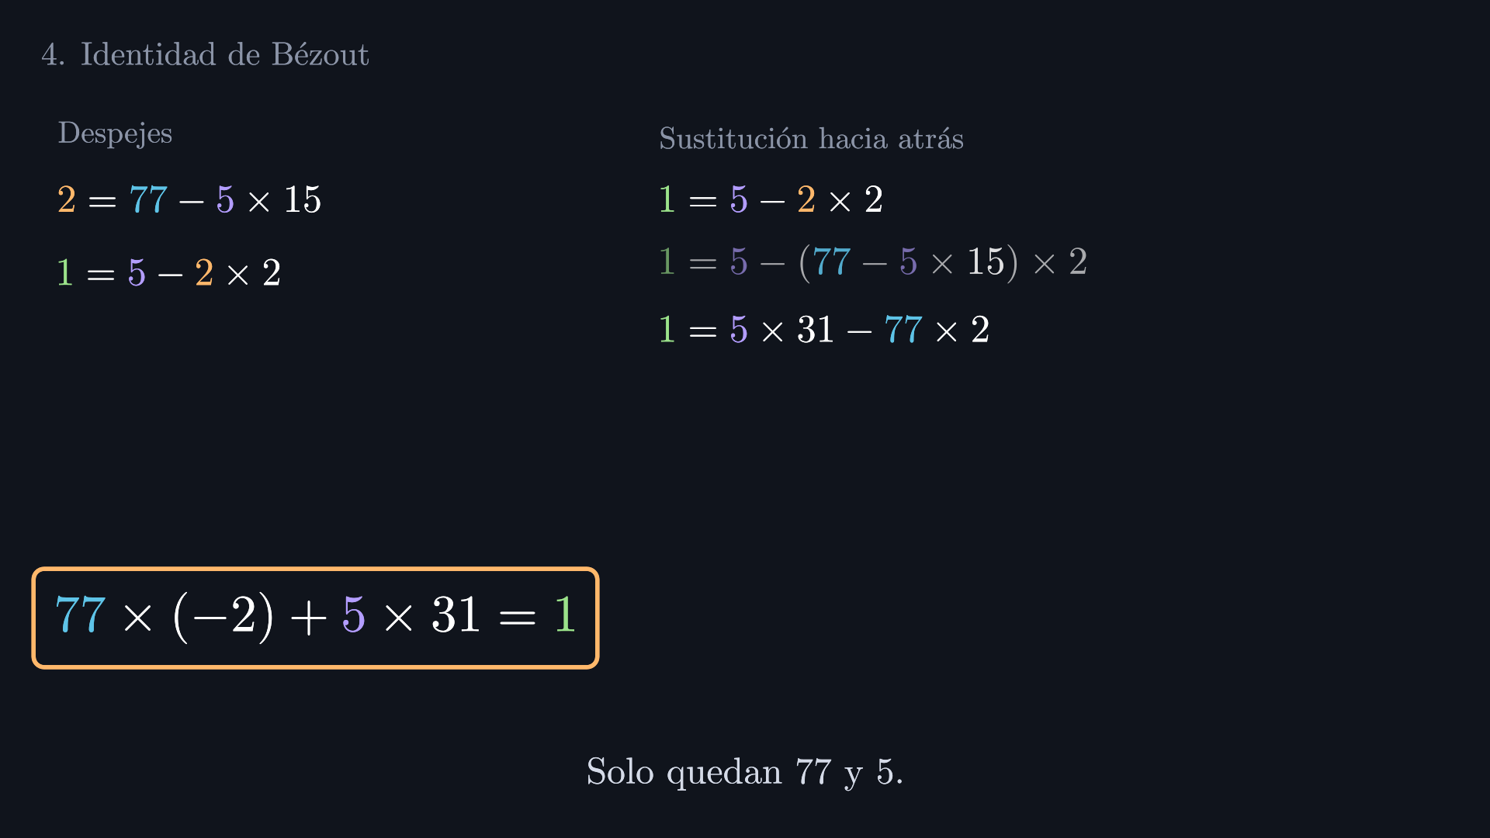
Notes:
Ya solo quedan 77 y 5: terminamos. Ordenamos los términos: 77 por menos 2, más 5 por 31, es igual a 1. Esa es la identidad de Bézout.

Slide 20
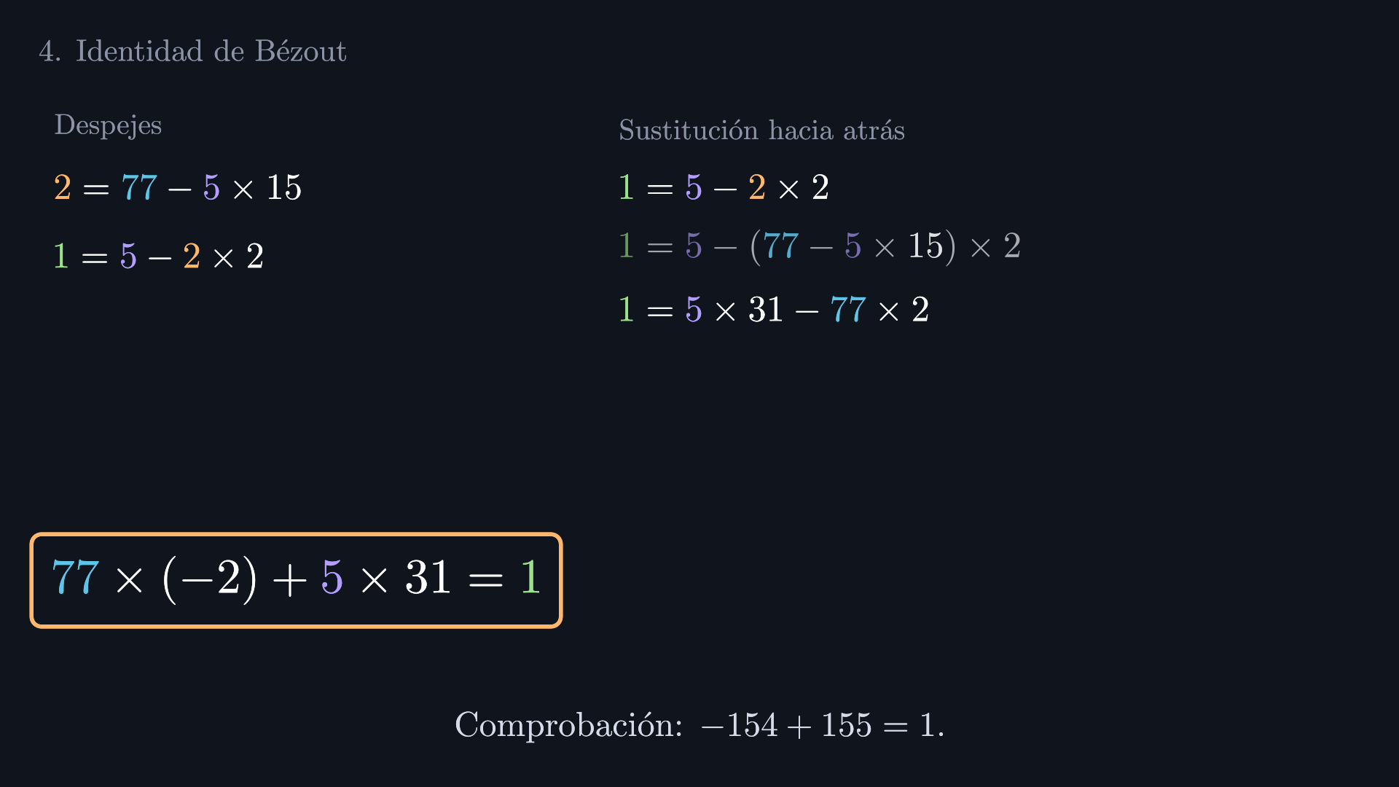
Notes:
Y la cuenta lo confirma: menos 154 más 155 es 1.

Slide 21
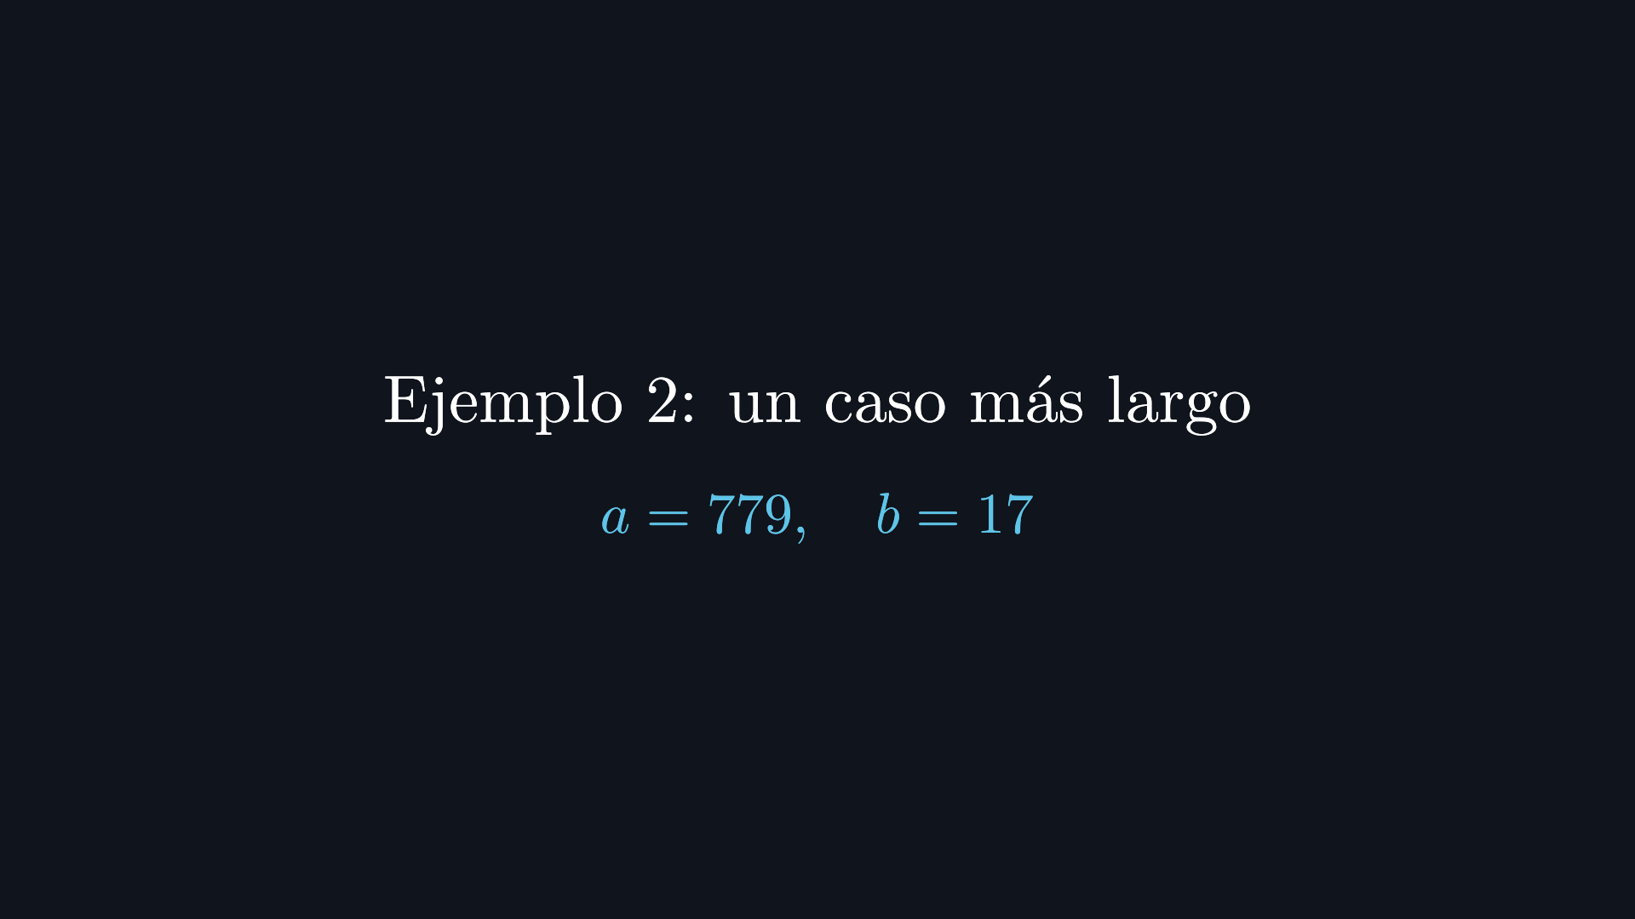
Notes:
Segundo ejemplo, un poco más largo: a igual a 779, y b igual a 17.

Slide 22

Notes:
Otra vez empezamos con Euclides: buscamos el máximo común divisor de 779 y 17.

Slide 23
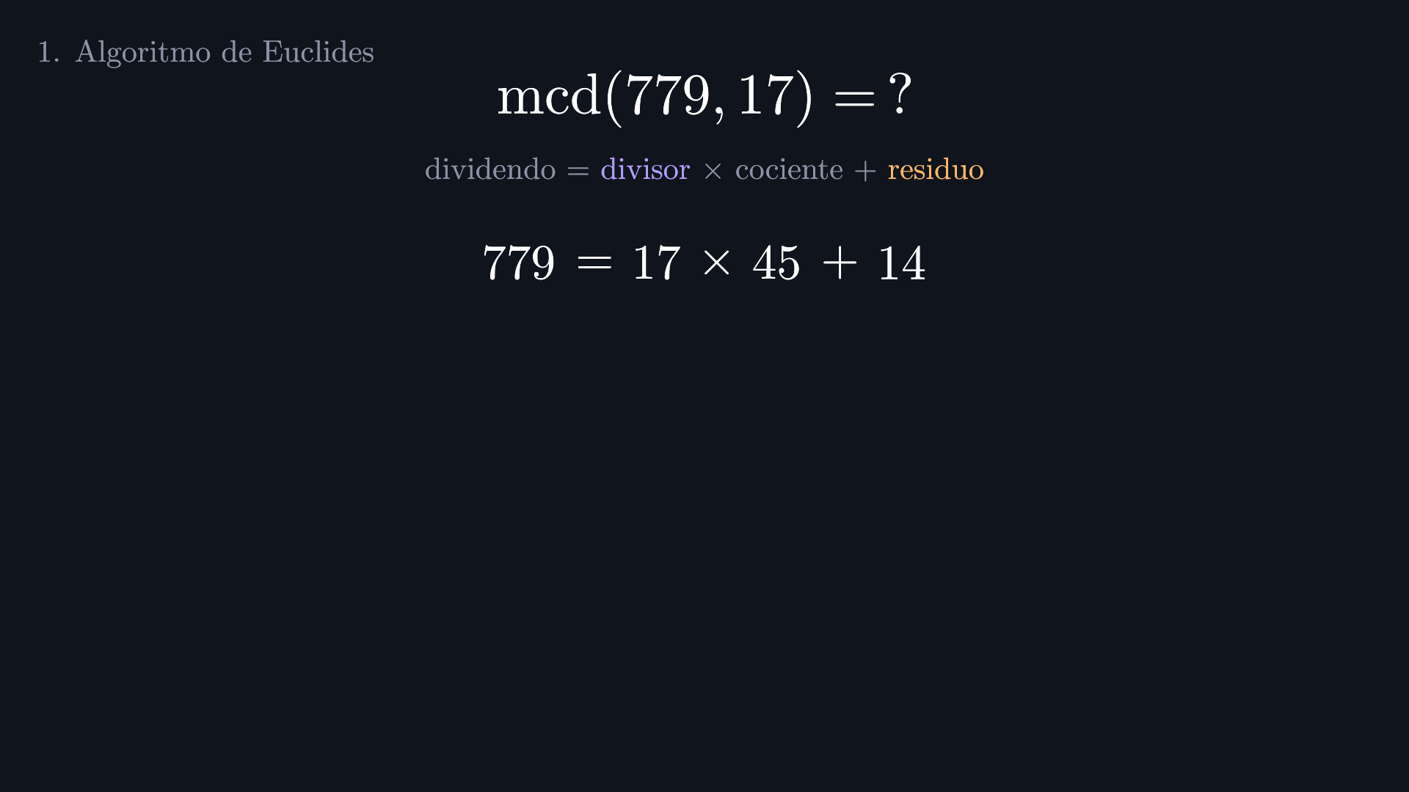
Notes:
779 es igual a 17 por 45, más 14.

Slide 24
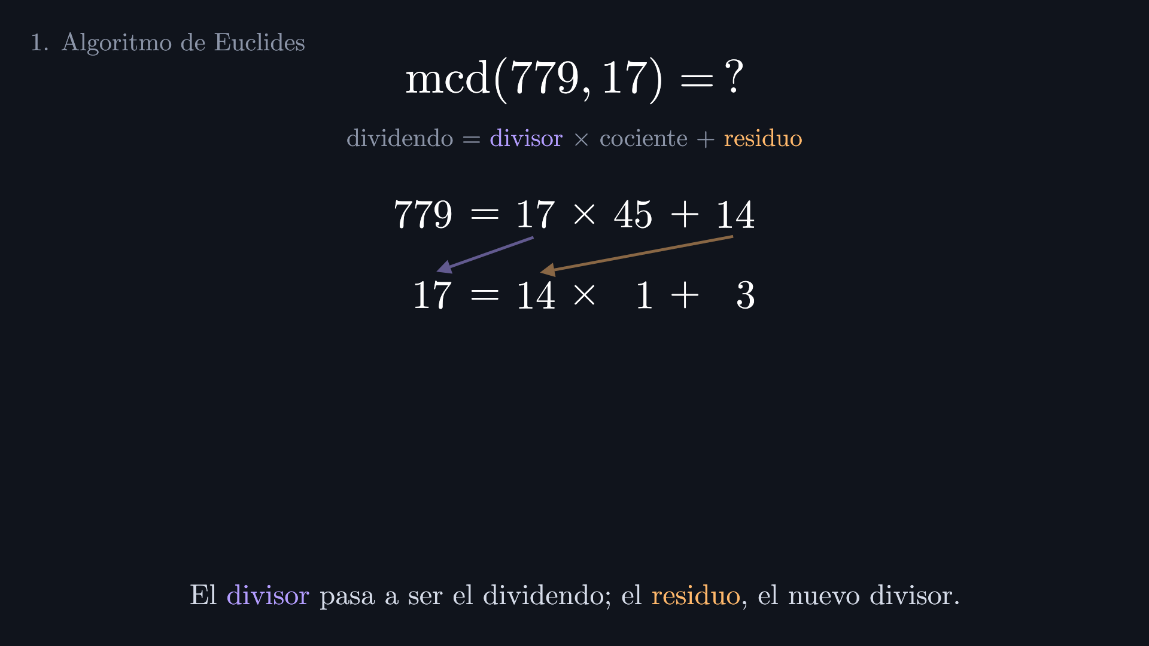
Notes:
17 es igual a 14 por 1, más 3.

Slide 25
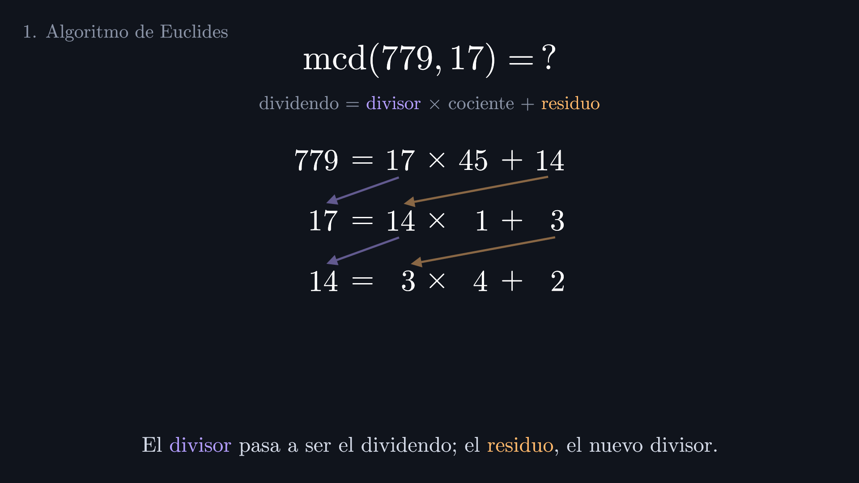
Notes:
14 es igual a 3 por 4, más 2.

Slide 26
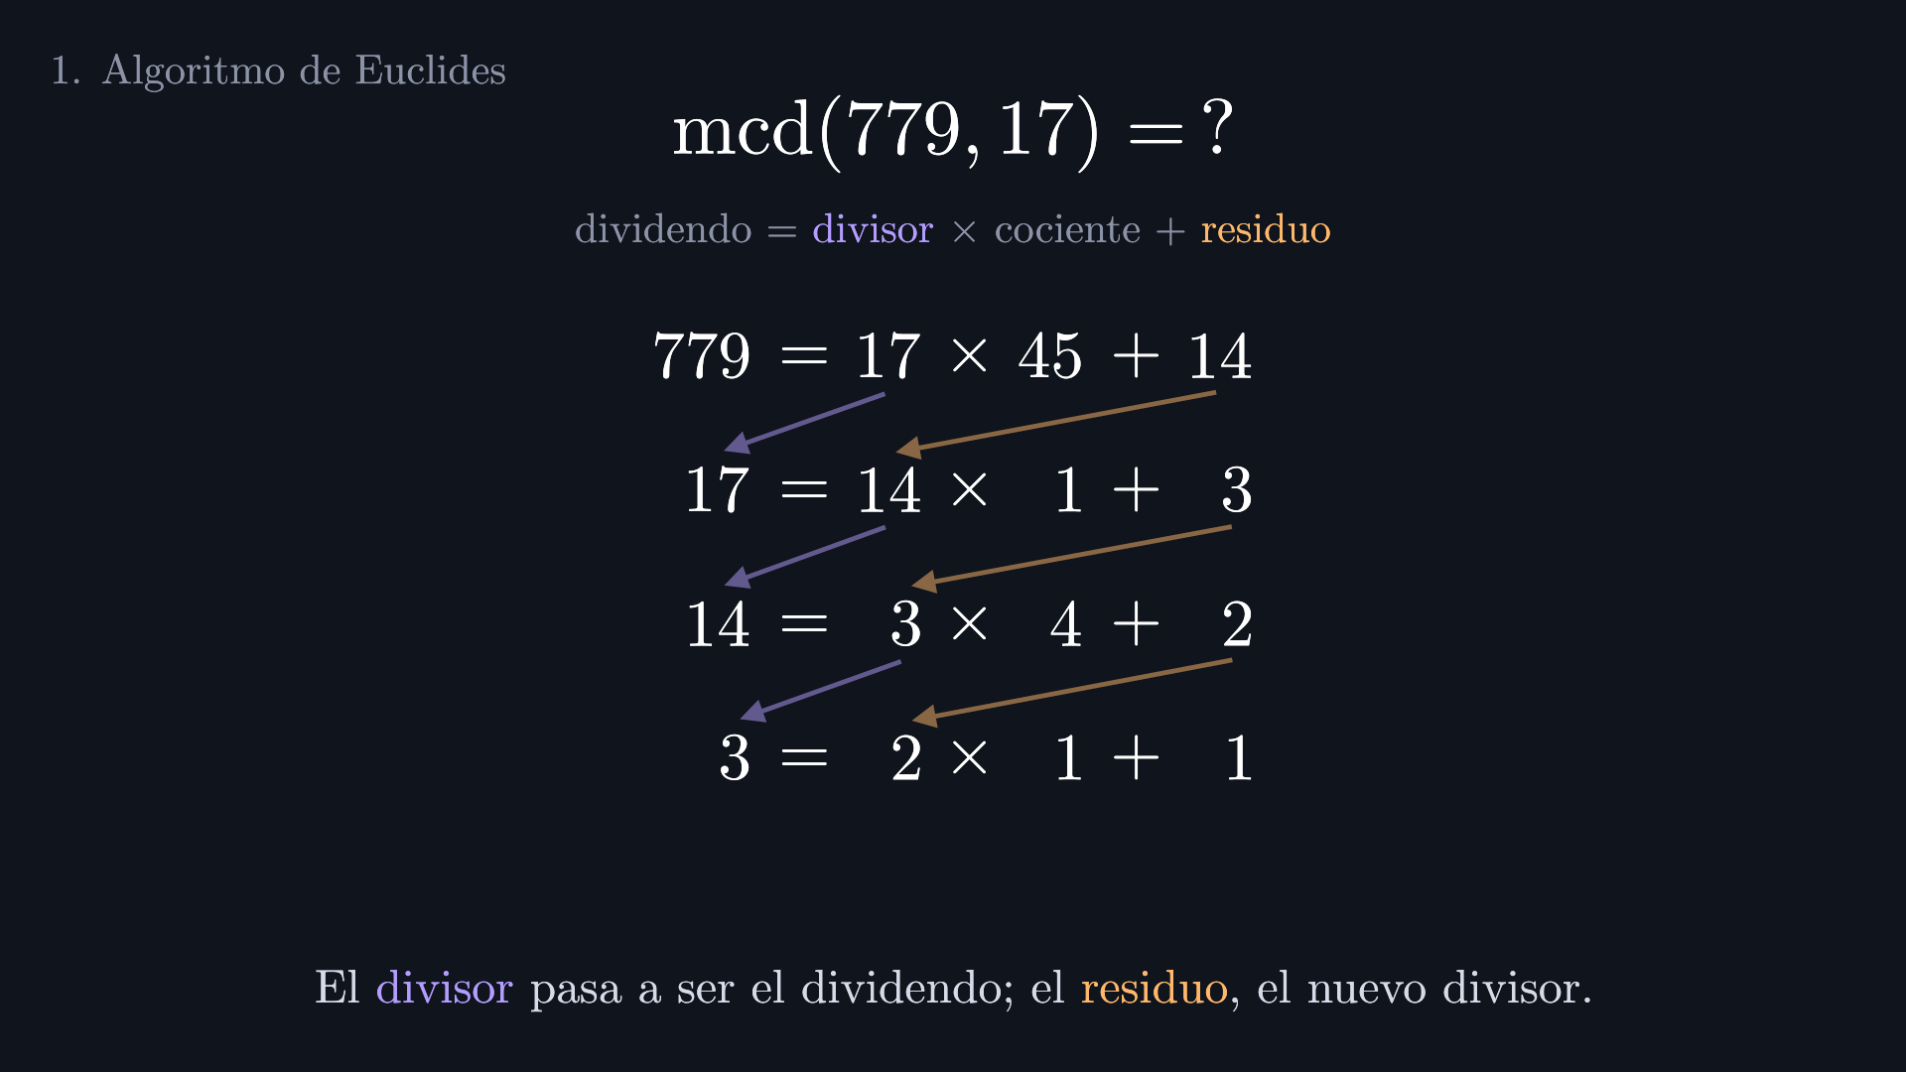
Notes:
3 es igual a 2 por 1, más 1.

Slide 27
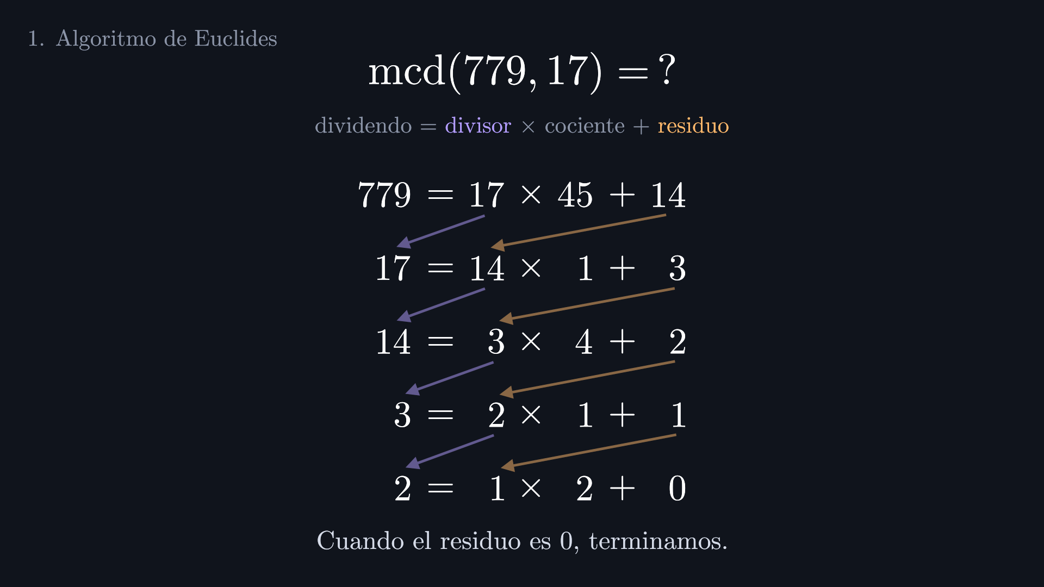
Notes:
2 es igual a 1 por 2, exacto. El residuo es cero, así que terminamos.

Slide 28
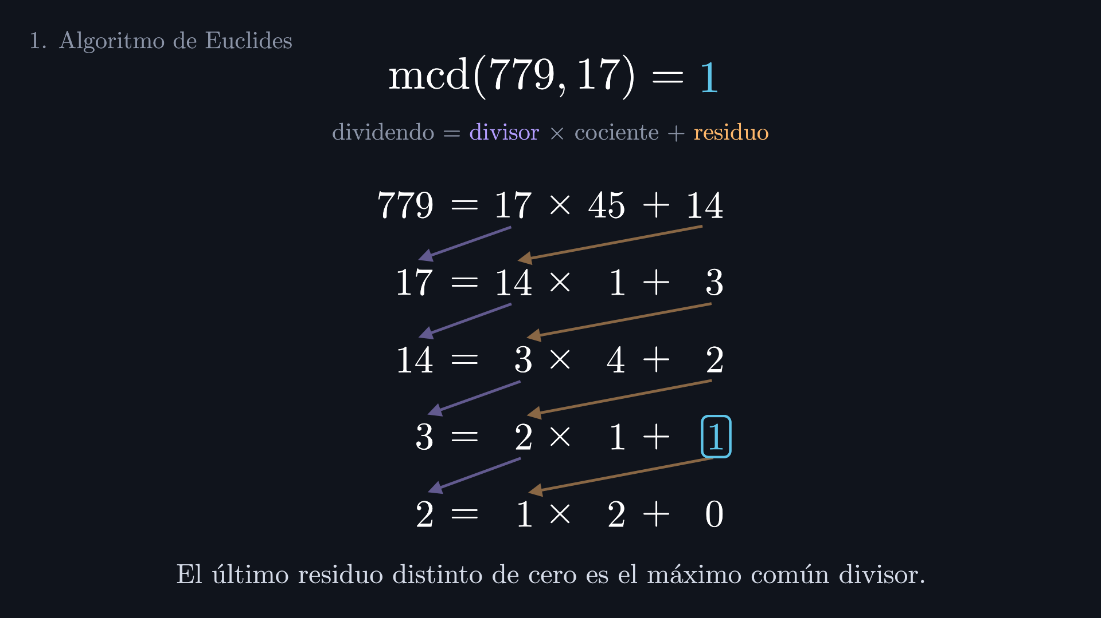
Notes:
El último residuo distinto de cero es el máximo común divisor. En este caso, 1.

Slide 29
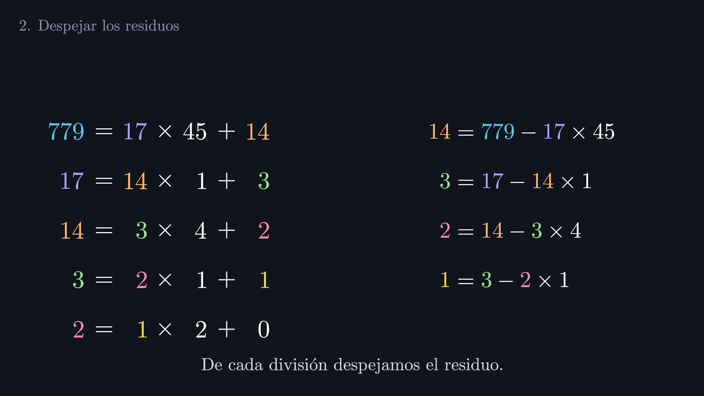
Notes:
Coloreamos los residuos y despejamos cada uno: 14 es 779 menos 17 por 45; 3 es 17 menos 14 por 1; 2 es 14 menos 3 por 4; 1 es 3 menos 2 por 1.

Slide 30
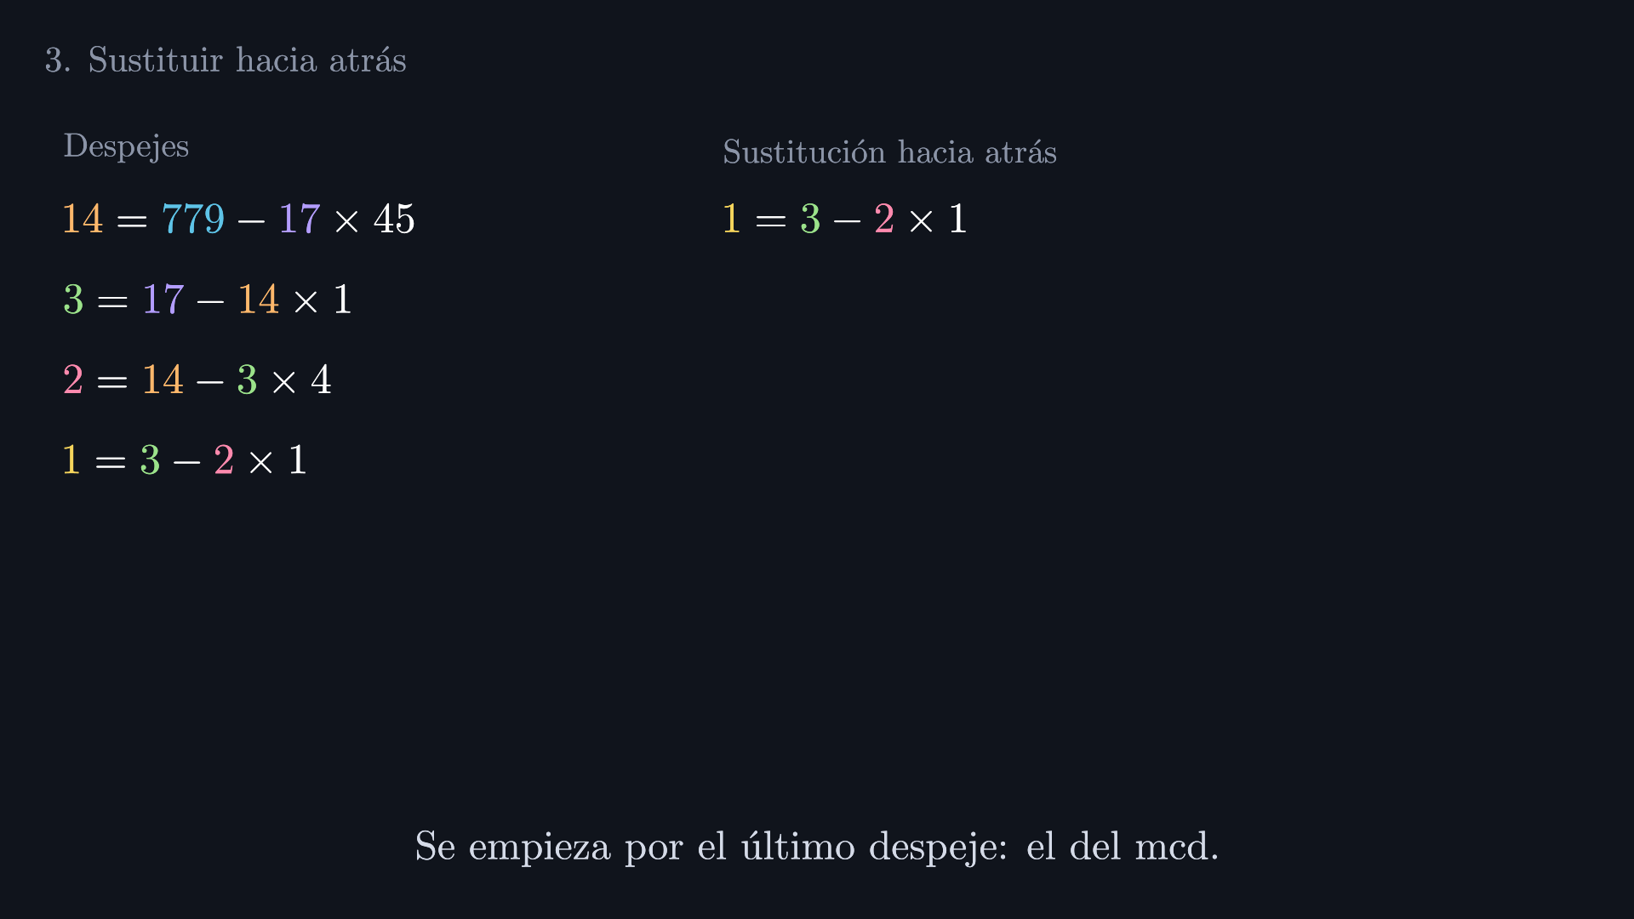
Notes:
Empezamos por el último despeje. Ya tenemos el 1 escrito con 3 y 2. Pero lo queremos con 779 y 17.

Slide 31
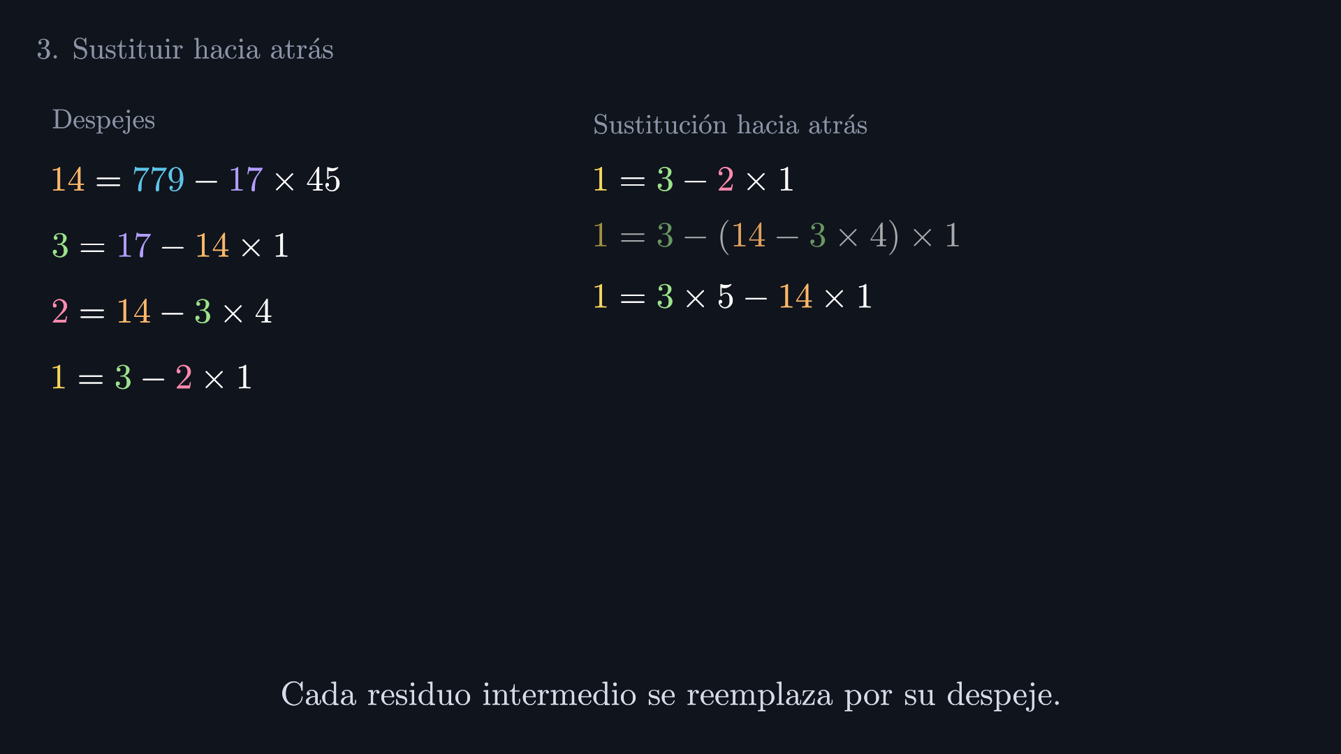
Notes:
Reemplazamos el 2 por 14 menos 3 por 4, y agrupamos: el 3 aparece 1 más 4 por 1 veces, que da 5.

Slide 32
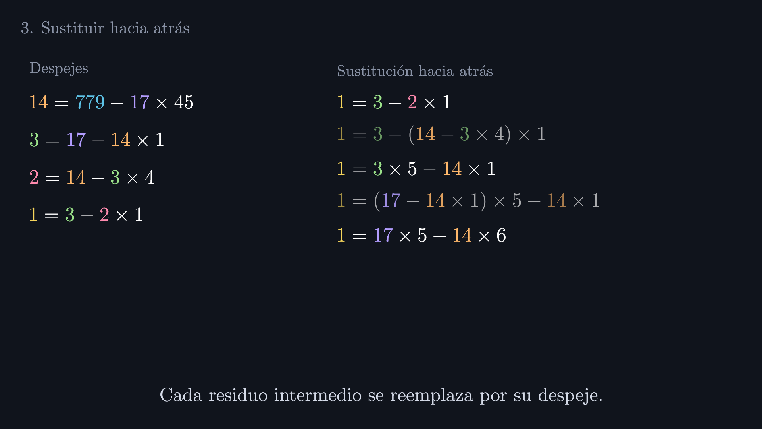
Notes:
Ahora reemplazamos el 3 por 17 menos 14 por 1, y agrupamos: el 14 aparece 1 por 5, más 1 veces, que da 6.

Slide 33
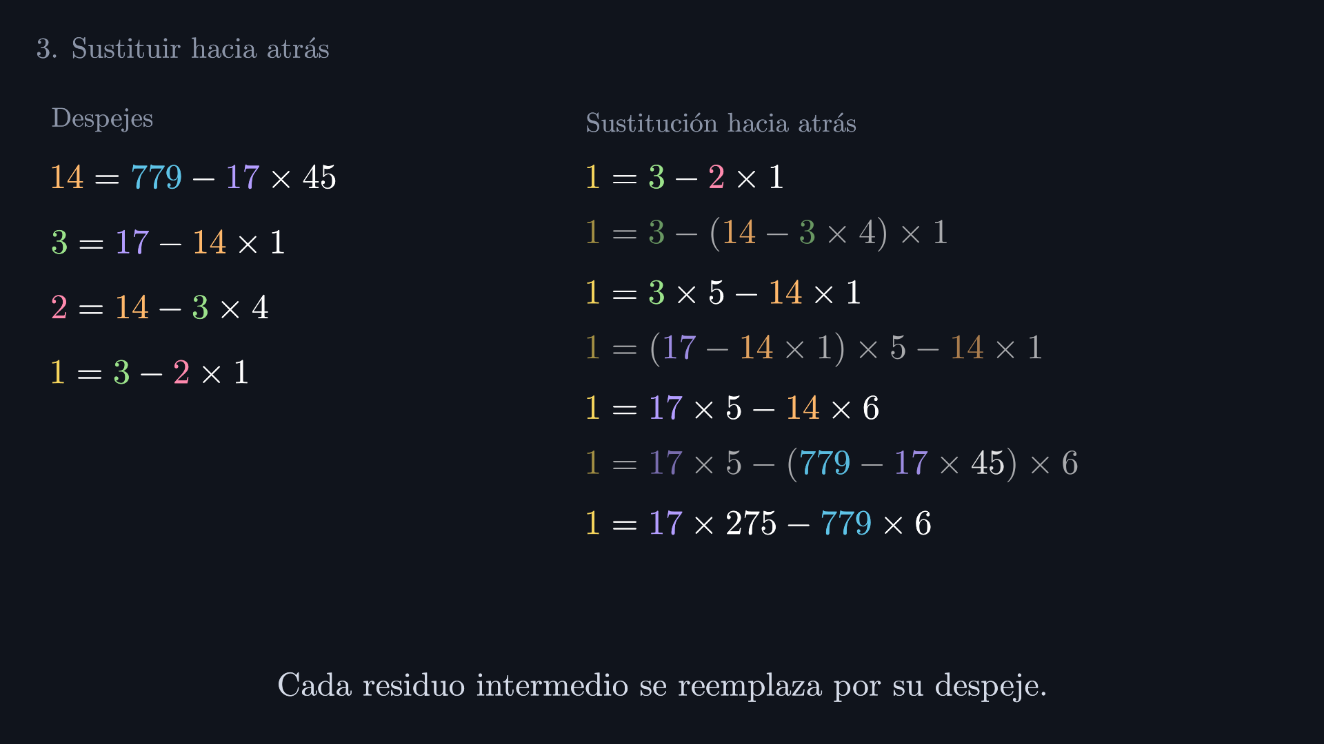
Notes:
Ahora reemplazamos el 14 por 779 menos 17 por 45, y agrupamos: el 17 aparece 5 más 45 por 6 veces, que da 275.

Slide 34
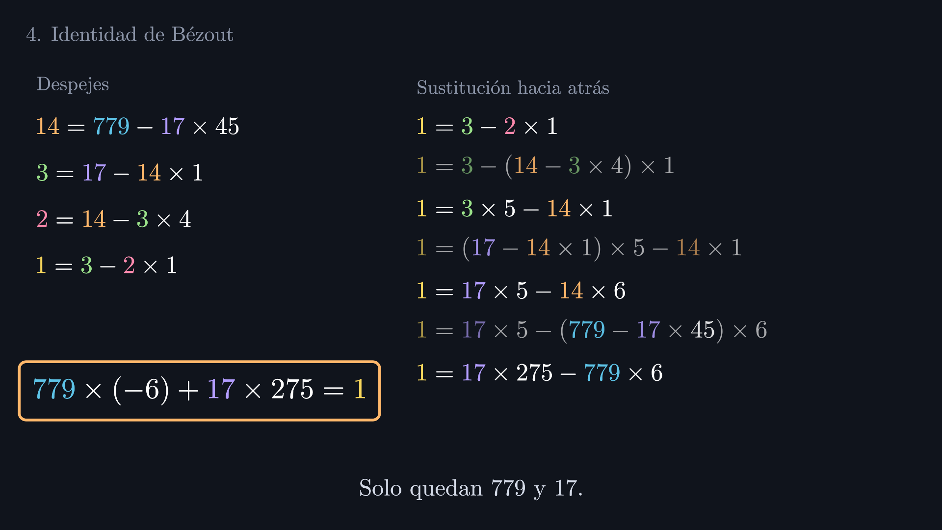
Notes:
Ya solo quedan 779 y 17: terminamos. Ordenamos los términos: 779 por menos 6, más 17 por 275, es igual a 1. Esa es la identidad de Bézout.

Slide 35
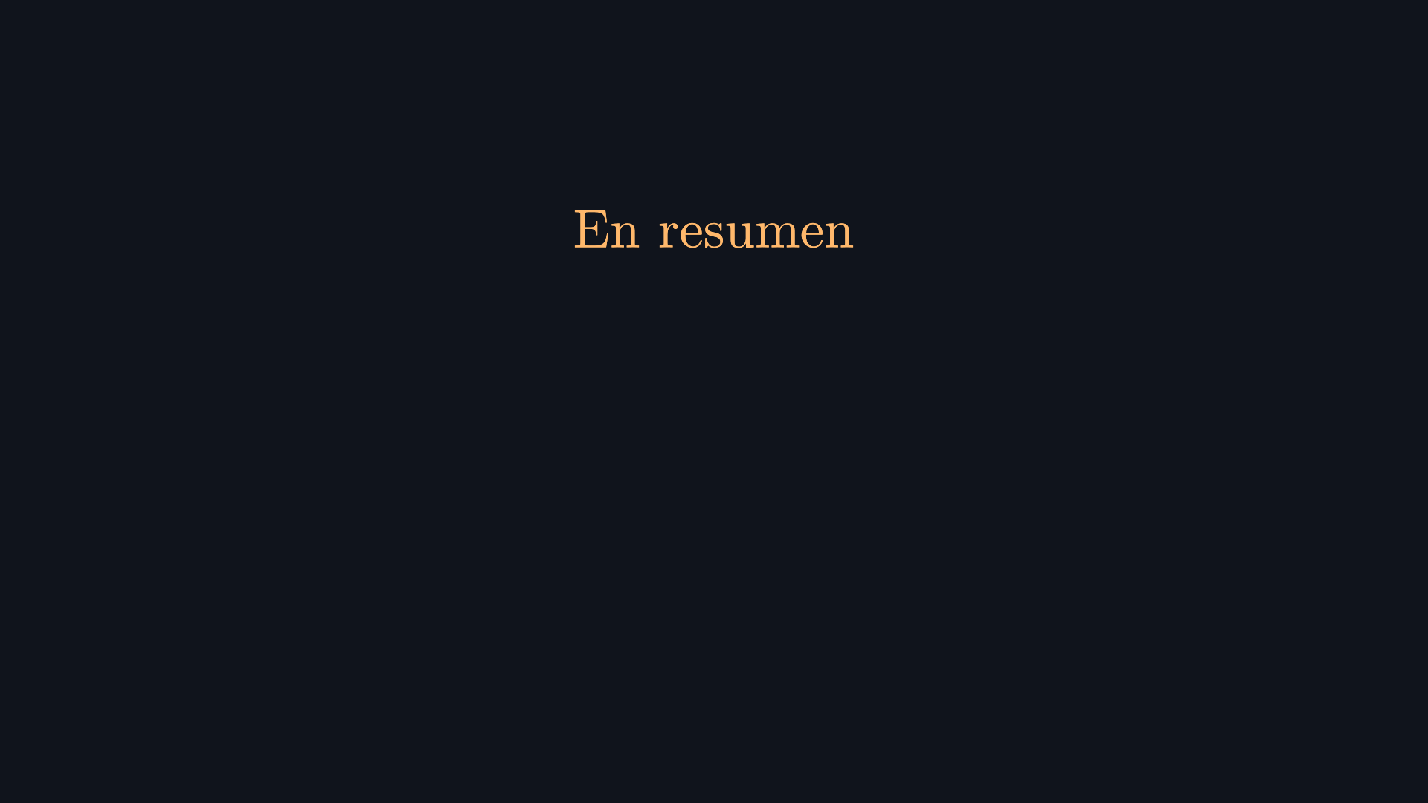
Notes:
En resumen.

Slide 36
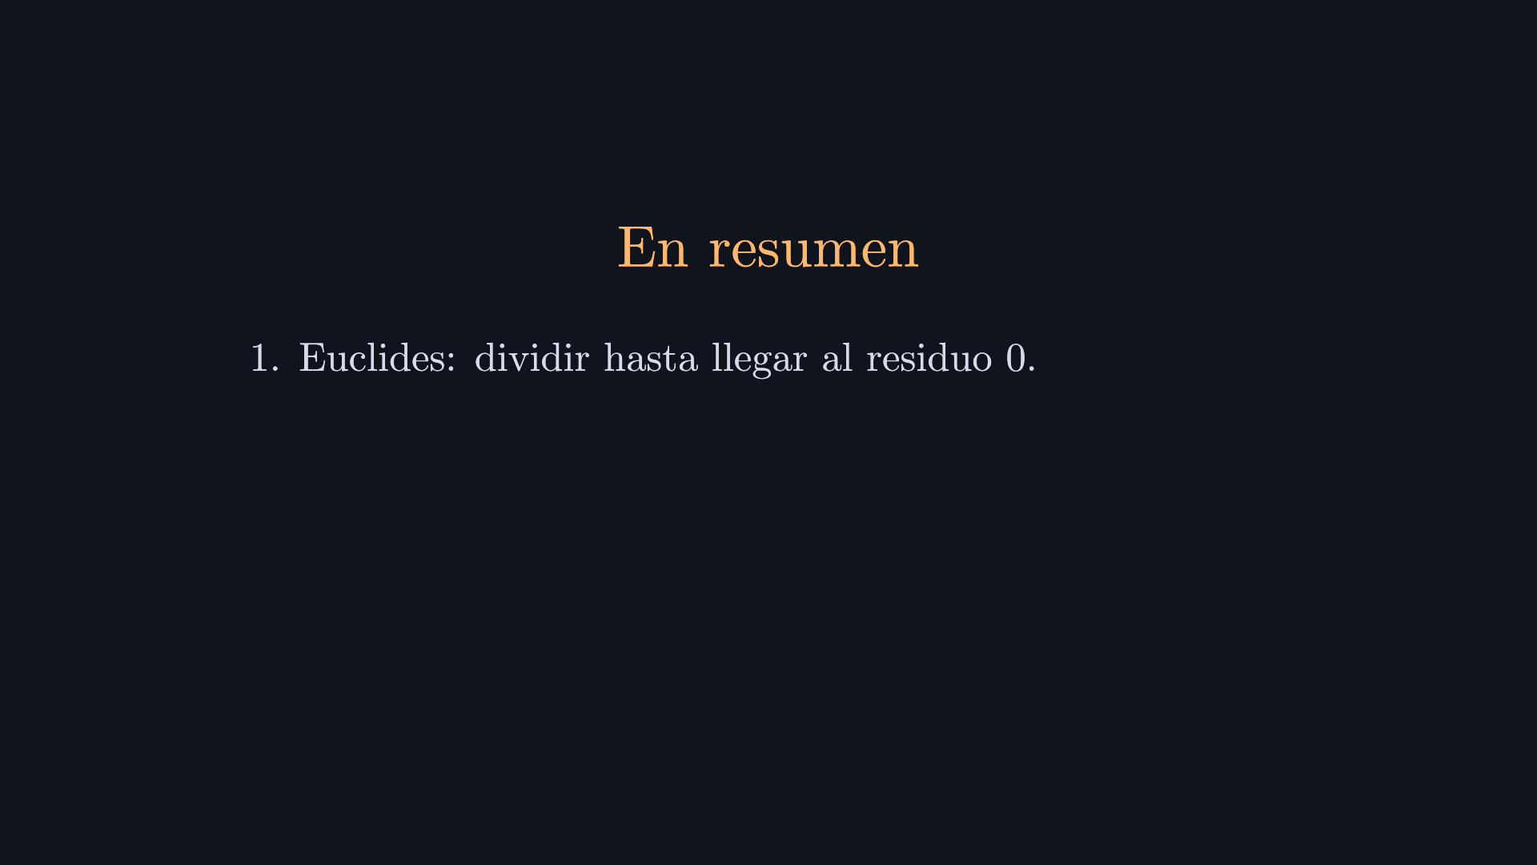
Notes:
Uno: aplicamos Euclides, dividiendo hasta llegar al residuo cero.

Slide 37
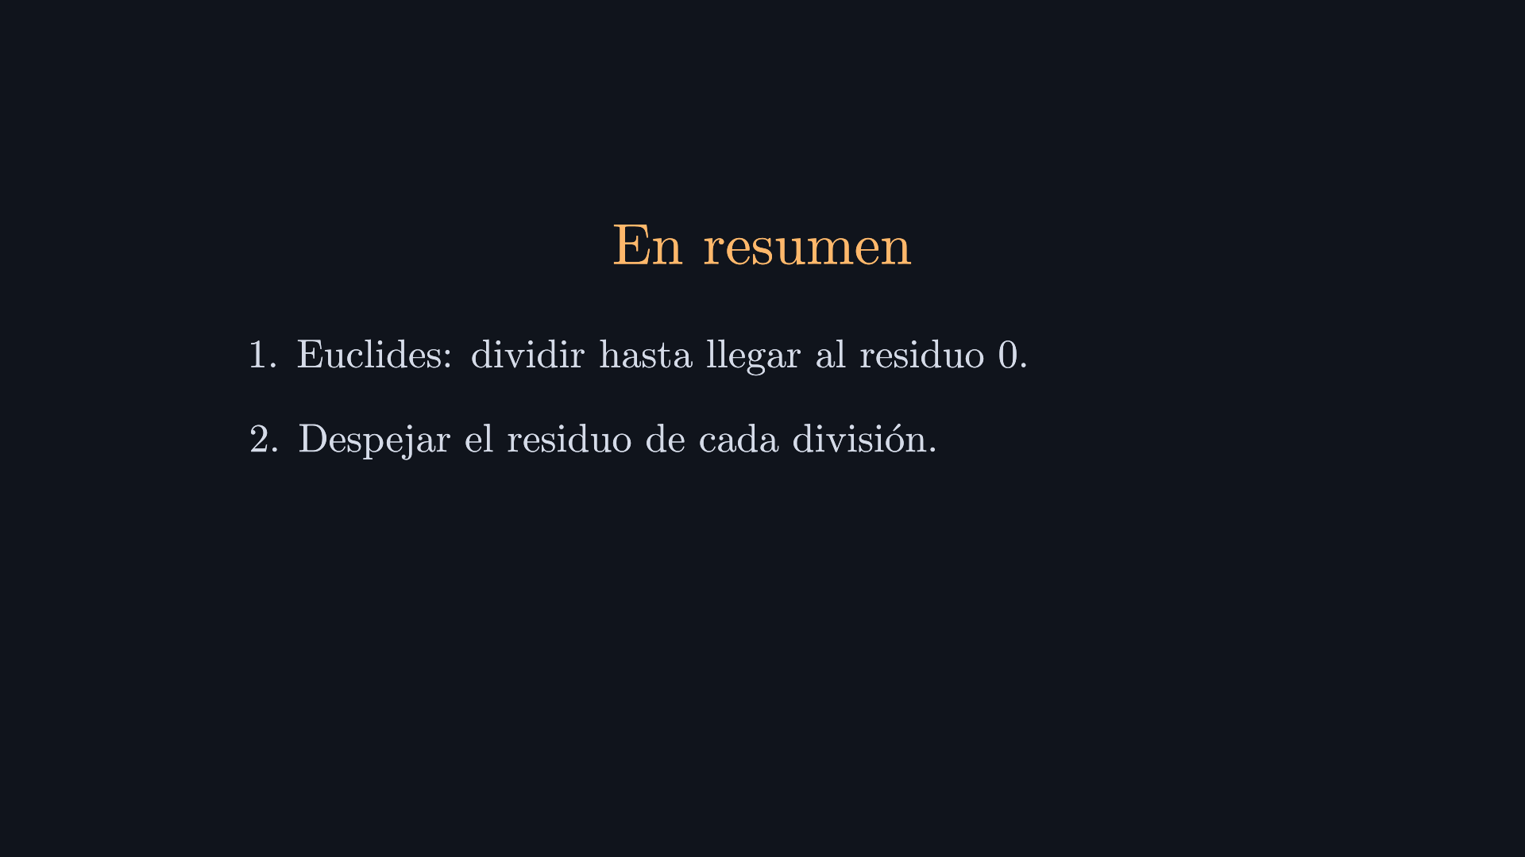
Notes:
Dos: de cada división despejamos su residuo.

Slide 38
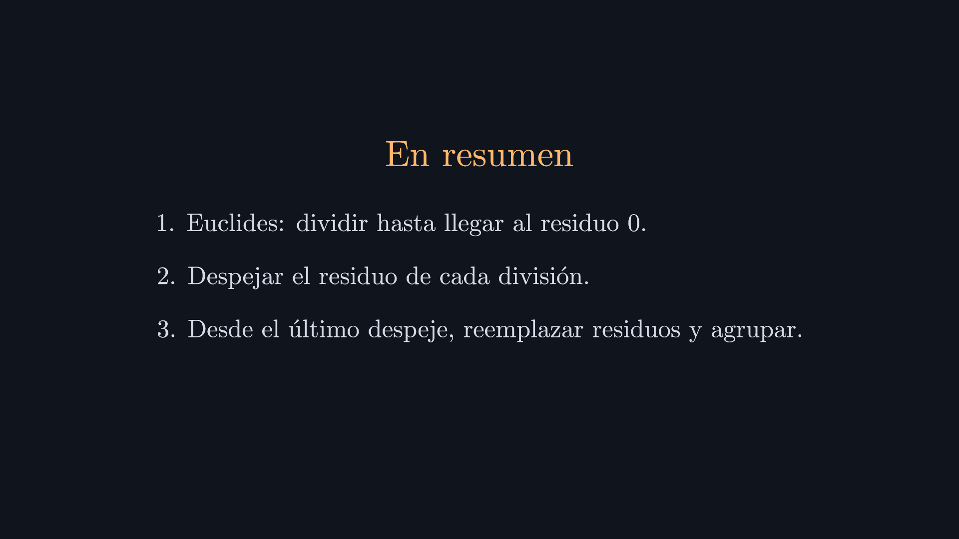
Notes:
Tres: empezamos por el último despeje y vamos reemplazando los residuos intermedios, agrupando sin multiplicar.

Slide 39
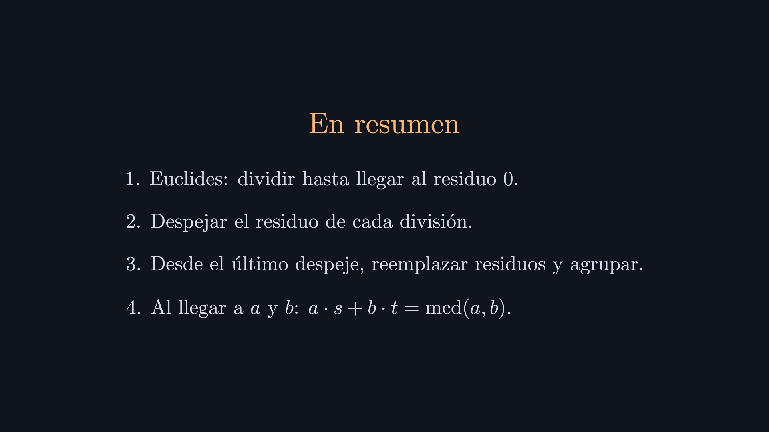
Notes:
Y cuatro: cuando solo quedan a y b, tenemos la identidad de Bézout.

Slide 40
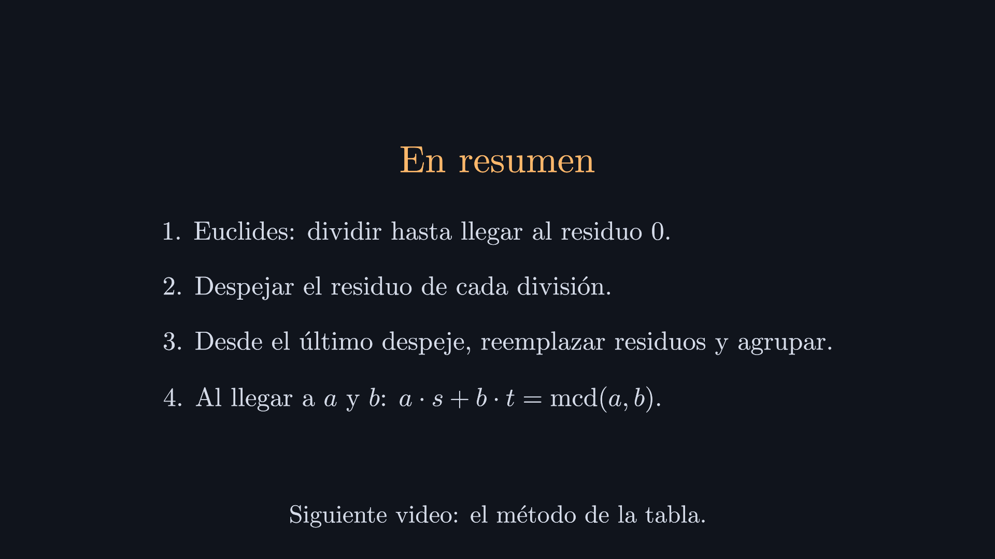
Notes:
Este método funciona siempre, pero con muchas divisiones hay que llevar varias cuentas a la vez, y es fácil equivocarse con un signo. En el siguiente video organizamos este mismo trabajo en una tabla.

